Slide 1
Computer Organization and Design
Arithmetic for Computers
Jiang Zhong
zhongjiang@cqu.edu.cn
Notes:
前面两章我们学习了MIPS指令集的常见的指令和设计的原则，我们知道算术逻辑运算时计算机中最常见的指令以及编码方式，那么这些指令如何实现的，是基于什么样的硬件实现的呢？ 本章主要以算数逻辑运算指令的实现算法和硬件实现为例子说明CPU内部的工作原理。
在学习这些内容之前，我们对MIPS指令集设计的原则和数据的表示进行简要回顾。

Slide 2
Review: MIPS (RISC) Design Principles
Simplicity favors regularity
fixed size instructions
small number of instruction formats
opcode always the first 6 bits
Smaller is faster
limited instruction set
limited number of registers in register file
limited number of addressing modes
Make the common case fast
arithmetic operands from the register file (load-store machine)
allow instructions to contain immediate operands
Good design demands good compromises
three instruction formats
Notes:
我们对RISIC的指令设计原则进行简要回顾

Slide 3
Review: MIPS Addressing Modes
1. Register addressing
op rs rt rd funct
Register
word operand
2. Base (displacement) addressing
op rs rt offset
Memory
word or byte operand
base register
3. Immediate addressing
op rs rt operand
4. PC-relative addressing
op rs rt offset
Memory
branch destination instruction
Program Counter (PC)
5. Pseudo-direct addressing
op jump address
Memory
:
jump destination instruction
Program Counter (PC)

Slide 4
Review: Number Representations
32-bit signed numbers (2’s complement): 0000 0000 0000 0000 0000 0000 0000 0000_{two} = 0_{ten} 0000 0000 0000 0000 0000 0000 0000 0001_{two} = + 1_{ten} ...
0111 1111 1111 1111 1111 1111 1111 1110_{two} = + 2,147,483,646_{ten} 0111 1111 1111 1111 1111 1111 1111 1111_{two} = + 2,147,483,647_{ten} 1000 0000 0000 0000 0000 0000 0000 0000_{two} = – 2,147,483,648_{ten} 1000 0000 0000 0000 0000 0000 0000 0001_{two} = – 2,147,483,647_{ten} ...
1111 1111 1111 1111 1111 1111 1111 1110_{two} = – 2_{ten} 1111 1111 1111 1111 1111 1111 1111 1111_{two} = – 1_{ten}
maxint
MSB
minint
LSB
Converting <32-bit values into 32-bit values
copy the most significant bit (the sign bit) into the “empty” bits 0010 -> 0000 0010 1010 -> 1111 1010
sign extend versus zero extend (lb vs. lbu)
Notes:
数据表示我们是采用补码的形式，因此需要了解补码如何进行运算的。算术逻辑元算是计算机中最基本操作，因此我们介绍如何实现算术逻辑运算器。

Slide 5

主观题
5分
请分析为什么任意逻辑函数都可以使用与、或、非门电路来构成？
假设门电路的扇入/扇出没有限制的话，任意逻辑函数函数均可以由几级的逻辑电路来实现？
正常使用主观题需2.0以上版本雨课堂
作答

Slide 6
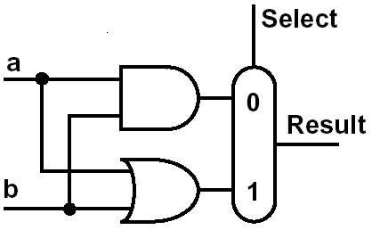
Constructing an ALU
Step by step: build a single bit ALU and expand it to the desired width
First function: logic AND and OR
Notes:
本节开始回顾计算机硬件如何实现1位二进制的运算器实现。
为了实现按字运算，我们先来看如何实现1位的算术逻辑运算。首先看与-或运算函数

Slide 7
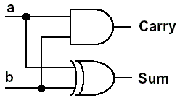
A half adder
Sum = a b + a b
Carry = a b
Notes:
相对简单的逻辑运算，算术运算就复杂一些，下面先看一下实现1位加法运算的半加器
SUM 对应了异或运算门电路
Carray 则采用的与运算门电路

Slide 8
A full adder
Accepts a carry in
Sum = A xor B xor CarryIn
CarryOut = B CarryIn + A CarryIn + A B
Inputs |  |  | Outputs |  | Comments (two)
A | B | CarryIn | CarryOut | Sum
0 | 0 | 0 | 0 | 0 | 0+0+0=00
0 | 0 | 1 | 0 | 1 | 0+0+1=01
0 | 1 | 0 | 0 | 1 | 0+1+0=01
0 | 1 | 1 | 1 | 0 | 0+1+1=10
1 | 0 | 0 | 0 | 1 | 1+0+0=01
1 | 0 | 1 | 1 | 0 | 1+0+1=10
1 | 1 | 0 | 1 | 0 | 1+1+0=10
1 | 1 | 1 | 1 | 1 | 1+1+1=11
Notes:
由于加法运算时除了当前参与运算两位数字外，还需要考虑低位向上进位的情况。包含进位数据的加法器就是全加器

Slide 9
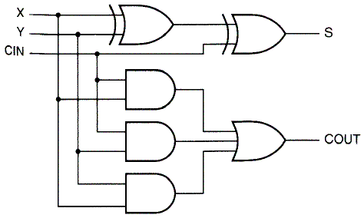
Full adder
Full adder in 2-level design
Notes:
2层设计的全加器
可以使用全加器来实现串行进位的运算器
异或运算

Slide 10
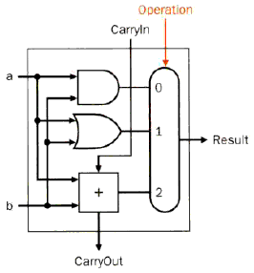
1 bit ALU
ALU
AND
OR
ADD
Cascade Element
Notes:
我们将上述电路进行封装，构成了1位算数逻辑运算单元。
与或运算和全加功能的算术逻辑运算器

Slide 11
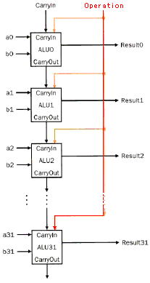
Basic 32 bit ALU
Inputs parallel
Carry is cascaded
Ripple carry adder
Slow, but simple
1st Carry In = 0
Notes:
通过级联进位，将32个1位运算单元构成32位的ALU。基本的32位算术逻辑运算器，特点是：
1）输入并行
2）串行进位，简单但是速度较慢。
3）行波进位加法器
4）计算较慢，但是简单。 假设每一位的计算时间为T的话，那么32位的运算需要32T的时间。
5）第一位的进位为0
cascaded
adj. 级联的, 像瀑布般下落的

Slide 12
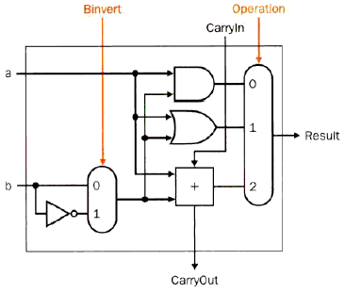
Extended 1 bit ALU
Subtraction
a - b
Inverting b
1st CarryIn= 1
Notes:
1 前面的运算器功能还比较简单，甚至缺少必要的减法运算。
2 其实根据二进制的补码运算规则，减法操作可以很容易实现。因为通过取反加1即可实现。
3. 在原有运算单元基础上增加一个取反电路，并将最低位的进位位设置为1，即可实现减法运算。
将b输入取反，进位位为1

Slide 13
Extended 1 bit ALU
Functions
AND
OR
Add
Subtract
Missing: comparison
Slt rd,rs,rt
If rs < rt, rd=1, else rd=0
All bits = 0 except the least significant
Subtraction (rs - rt), if the result is negative -> rs < rt
Use of sign bit as indicator
Notes:
1、扩展后的1位ALU的函数为：包含了AND、OR、Add、Subtract
2、但是还不能进行比较运算，例如MIPS中的SLT 指令
其输出结果是只有最低位的值位1/0,其他每位的取值都为0，判断的一句是执行减法操作，结果的符号位为负数，则rd=1
意味着符号位为结果

Slide 14
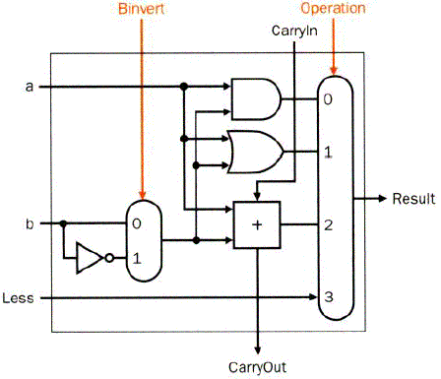
Extended 1 bit ALU
ALU bit with input for Less data
Notes:
1. 将1位ALU增加比较运算能力的单元
2. 根据其运算结果的需求，实现的方式是在其中增加了一位Less位，用来表示比较运算的最终结果。
其中最低位为比较运算的结果，其它位上的输出为0，如何实现32位的比较结果的输出呢？ 到后面我们与溢出等结果判断一起说明

Slide 15
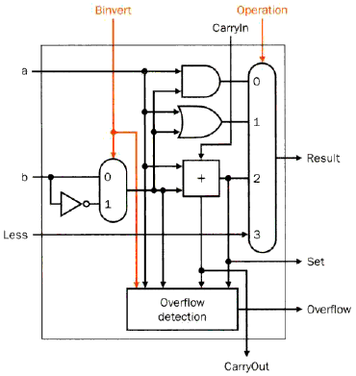
Most significant bit
Set for comparison
Overflow detect
Notes:
1. 通过最高位的符号位来实现比较运算的结果和溢出检测电路实现方法
2. 原理： （1）溢出状态是根据运算的最高位（符号位）以及结果位来共同实现判断，实现的逻辑为当两个正数相加为负，两个负数相加为正。具体实现逻辑我们后面介绍。
（2）比较运算，如果结果为负（最高位结果为1）时a <b 成立。
因此 溢出处理和比较结果的输出均可以在最高位生成。
其中（1） 将Set 输出为比较运算的结果，反向连接到最低一位的Less输入上，实现结果反馈，并设置比较结果。
Less是比较运算后的结果，除了最低一位为Set的输出，其它各位均为0
（2） 在最高位增加溢出判断位。

Slide 16
Complete ALU
Input
A
B
Control lines
Binvert
Operation
Carryin
Output
Result
Overflow
Notes:
最后我们得到了一个完整的ALU运算器（原型，只有+-And or操作），包含的输入/输出 控制线 以及输出的结果和状态位
输入： A,B
控制： 取反、运算、进位
输出：结果、溢出（Overflow进位）
输出信号 Set 是用来设置比较运算的结果的

Slide 17
Complete ALU
Add a Zero detector
Notes:
由于结果是否为0是经常使用的，
因此电路中增加一个结果为0的判断逻辑电路（或门+非门）
这样我们就拥有了具有相对丰富运算能力的32位的运算器。

Slide 18
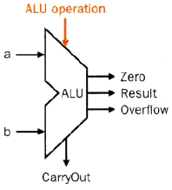
ALU symbol & control
Function table
Symbol of the ALU
ALU Control Lines | Function
000 | And
001 | Or
010 | Add
110 | Sub
111 | Set on less than
Notes:
将运算器进行封装和符号化
控制逻辑，输入输出，进位位
那么整个全加器的特点是什么？
1） 可以实现多位输入/输出变量的简单的逻辑/算数/比较运算功能
2） 多个运算单元采用并行的方式
3） 采用串行进位的方式，加减运算是提高运算速度的关键路径

Slide 19
Arithmetic for Computers
§3.1 Introduction
Operations on integers
Addition and subtraction
Multiplication and division
What about fractions and real numbers?
Representation and operations
How are overflow scenarios handled?
e.g. An operation creates a number bigger than can be represented
How does hardware really multiply and divide numbers?
Notes:
0 前面我们介绍了简单的算术逻辑运算器的构建，包含了逻辑与或、加减运算和比较运算，
然而完整的算术运算包含乘法、除法等运算，特别是浮点运算、浮点数的乘除运算等
1 那么如何处理分数和实数呢？如何表示计算机中分数和实数的表示方法
2 如何处理溢出情况，（即当运算的结果大于表示的范围)
3 计算机中如何处理乘法和除法运算

Slide 20
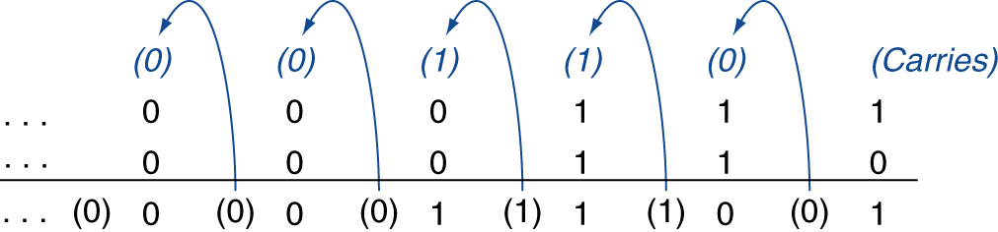
Integer Addition
Example: 7 + 6
§3.2 Addition and Subtraction
Overflow if result out of range
Adding +ve and –ve operands, no overflow
Adding two +ve operands
Overflow if result sign bit is 1
Adding two –ve operands
Overflow if result sign bit is 0
Notes:
首先我们回顾一下整数的加法和减法运算，对于无符号数而言，其溢出和进位的含义一致。
以及其溢出处理问题，什么条件下会发生溢出呢? 我们首先考虑整数运算过车中的溢出判断机制。
1 正数 + 负数 无溢出
2 两个正数 有可能
3 两个负数 有可能

Slide 21
Integer Subtraction
Add negation of second operand
Example: 7 – 6 = 7 + (–6)
+7: 0000 0000 … 0000 0111 –6: 1111 1111 … 1111 1010 +1: 0000 0000 … 0000 0001
Overflow if result out of range
Subtracting two +ve or two –ve operands, no overflow
Subtracting +ve from –ve operand
Overflow if result sign bit is 0
Subtracting –ve from +ve operand
Overflow if result sign bit is 1
Notes:
整数减法的溢出条件判断
当然，对于减法而言，可以转化为加法操作
溢出的条件如下：
1 两个正数或负数 无溢出
2 正-负数 有溢出
3 负数-正数 有溢出

Slide 22
主观题
10分
请在二进制下，计算-10+4
正常使用主观题需2.0以上版本雨课堂
作答

Slide 23
Dealing with Overflow
Some languages (e.g., C) ignore overflow
C compilers use MIPS addu, addui, subu instructions
Other languages (e.g., Ada, Fortran) require raising an exception
Use MIPS add, addi, sub instructions
On overflow, invoke exception handler
Save PC in exception program counter (EPC) register
Jump to predefined handler address
mfc0 (move from coprocessor reg) instruction can retrieve EPC value, to return after corrective action
Notes:
前面介绍了如何判断加法/减法中的溢出判断问题，但是如果存在溢出时意味着结果是错误的。那么系统如何处理这种情况呢？是否所有的计算机系统采用相同的处理机制吗？ 其处理机制可能会有所不同
//对于有符号数而言，运算的结果可能超出其表示的范围，因此会产生溢出的现象。
1. 对于有些语言，例如C语言 忽略溢出操作，因此使用的是MIPS指令集中的addu 无符号加减指令
2.其他语言则使用的是add addi sub，有符号运算出现溢出之后将产生中断
当发生溢出是，首先保持PC到EPC中，并跳转到预先定义的位置执行溢出处理， mfc0 指令，可以访问EPC的值，以返回断点处继续执行。

Slide 24
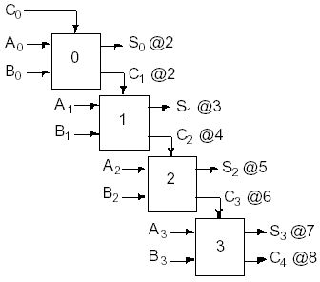
Speed considerations
Delay of one adder
2 time units
Total delay for
stages:
2n unit delays
Not appropriate for
high speed application
Notes:
前面我们采用最简单的串行加法实现，
1. 假设每一位运算需要2个时间单位，那么n位就需要2n个时间单位来执行
该方法不适用于高速应用领域，因此需要设计更快的加法器。
2. 为什么要等待2N个时间周期呢？ 主要是高位运算时需要根据低位向上进位的值
因此这种算数运算计算部件不太适合于高速计算的应用。
如果能够快速获取高位的进位值，那么就可以实现快速加法计算

Slide 25
Fast adders
All functions can be represented in 2-level logic.
But:
The number of inputs of the gates would drastically rise
Target:
Optimum between speed and size
Notes:
1. 理论上所有的函数都可以直接采用2层逻辑? 为什么？
已知所有的逻辑运算都可以转换为范式来表示（析取范式和合取范式）,但是问题是输入门的数量急剧增加
2.但是采用2层逻辑电路来实现，会使得每个逻辑电路的输出线路和逻辑门的数量变得过于巨大
3.因此关键是如何在速度与数字电路规模之间折中

Slide 26
Fast adders
Carry look-ahead adder
Calculating the carries before the sum is ready
Carry skip adder
Accelerating the carry calculation by skipping some blocks
Carry select adder
Calculate two results and use the correct one
...
Notes:
快速加法器实现的主要方法有：
1 超前进位加法：在高位求和之前先生成进位值， 将求和 与进位逻辑分离
2 跳过部分进位块： 例如连续进位操作不会突破 两个0，之后加法
3 进位选择加法，计算两个结果，选择正确的一个（？）
…查表法等

Slide 27
Carry look ahead adder (CLA)
Separation of
add operation
carry calculation
Factorisation
Ci+1 = (bi * ci) + (ai * ci) + (ai * bi)
=(ai * bi) + (ai + bi) * ci
Generate gi = ai * bi
Propagate pi = ai + bi
Notes:
先行进位的基本思想是：将加法和进位操作分离
其分离的基础是按照以下的因子分解算法来实现：
进位逻辑 Ci+1，分解为将与Ci 无关的Pi,Gi，以及Ci三个变量，只与输入的变量相关，可以在输入时快速产生
超前进位加法器， 其基本的原理是将进位逻辑转换为一种递归表达式
factorisation
n. 因子分解

Slide 28
Carry look ahead adder
Ci+1 = gi + pi * ci
Carry generate: gi = ai * bi
If a and b are '1' ->
we always have a carryout independent of ci
Carry propagate: pi = ai+ bi
If only one of a and b is '1' ->
the carry out depends on the carry in
pi propagates the carry
Notes:
1. i+1位 进位的值与pi和gi相关，然后通过递归表达的方式，生成因子、传递因子
2. 进位生成因子的生成逻辑为：gi = ai * bi
3. 进位传递因子为：pi = ai+ bi

Slide 29
Four bit carry look ahead adder
c1 = g0 + (p0 * c0)
c2 = g1 + p1*c1 = g1 + (p1 * g0) + (p1 * p0 * c0)
c3 = g2 + p2*c2 = g2 + (p2 * g1) + (p2 * p1 * g0) + (p2 * p1 * p0 * c0)
c4 = g3 + p3*c3 = g3 + (p3 * g2) + (p3 * p2 * g1)
+(p3 * p2 * p1 * g0) + (p3 * p2 * p1 * p0 * c0)
COMMENT:
This kind of adder will be faster than the ripple carry adder, and smaller than the adder with the tow-level logic.
PROBLEM:
If the number of the adder bits is very large, this kind of adder will be too large. So we must seek more efficient ways.
Notes:
以四位运算器的先行进位加法
1. 通过展开，每一位的进位逻辑表达式
按照上述逻辑，对各个进位的生成逻辑展开，就可以获得每一进位逻辑表达式
2. 评论：对于上述逻辑表达式，我们发现，C1，C2，C4只与当前输入变量和C0相关，而且C4和C1可以同时获得
3.问题： 采用这种方式比直接采用Two Level的电路简单，但是如果如法推广到多位运算器，其表达式将及其复杂。

Slide 30
Four bit carry look ahead adder
Let’s consider a 16-bit adder.
Divide 16 bits into 4 groups.Each group has 4 bits.
As we know:
c4 = g3 + p3*g2 + p3*p2*g1 + p3*p2*p1*g0 + p3*p2*p1*p0*c0
So,we can get the following:
c8 = g7 + p7*g6 + p7*p6*g5 + p7*p6*p5*g4 + p7*p6*5*p4*c4
c12 = g11+p11*g10+p11*p10*g9+p11*p10*p9*g8+p11*p10*p9*p8*c8
c16=g15+p15*g14+p15*p14*g13+p15*p14*p13*g12+p15*p14*p13*p12*c12
Assume: G0= g3 + p3*g2 + p3*p2 *g1 +p3*p2*p1*g0
G1= g7 + p7*g6 + p7*p6*g5 + p7*p6*p5*g4
G2= g11+p11*g10+p11*p10*g9+p11*p10*p9*g8
G3= g15+p15*g14+p15*p14*g13+p15*p14*p13*g12
P0= p3 * p2 * p1 * p0
P1= p7 * p6 * p5 * p4
P2= p11 * p10 * p9 * p8
P3= p15 * p14 * p13 * p12
Notes:
为此我们进行适当的折中，分别将C4,C8，C12和C16利用相似的方法处理，获得其生成逻辑函数，
位了表示方面，我们使用G0,P0,G4,P4来代表其生成逻辑中相关的表达式

Slide 31
Four bit carry look ahead adder
Then we get:
c4=G0+P0*c0 ; c8=G1+P1*c4
c12=G2+P2*c8 ; c16=G3+P3*c12
Assume:C1=c4,C2=c8,C3=c12,C4=c16
Then:
C1=G0+P0*c0 ; C2=G1+P1*C1
C3=G2+P2*C2 ; C4=G3+P3*C3
And,we can further get:
C1=G0+P0*c0 ;
C2= G1+P1*C1 = G1+P1*G0+ P1* P0*c0
C3=G2+P2*C2 = G2+P2*G1 + P2* P1*G0+ P2* P1* P0*c0
C4=G3+P3*C3= G3+P3*G2+P3*P2*G1+P3*P2*P1*G0+P3*P2*P1* P0*c0
Notes:
那么简化后的第4、8,12和16位的进位逻辑可以表示为下述的形式，并利用将递归表示的性逻辑函数展开，获得其第4、8,12和16位的进位逻辑表达式
由于这些表达式只与两个加法输入变量和进位c0相关

Slide 32
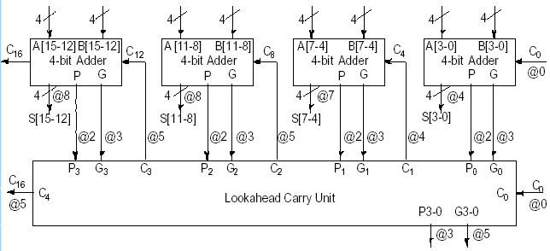
Hybrid CLA + Ripple carry
Realisation:
Ripple carry adders and
Carry look ahead logic
Notes:
具体实现可以采用先行进位处理逻辑和串行进位的方式来实现。
即 组内先行进位，组间串行进位的方式
组内先行进位 组间也采用先行进位的方式
Generate gi = ai * bi 0.5T
Propagate pi = ai + bi 1T
P0= p3 * p2 * p1 * p0 1.5T
G0= g3 + p3*g2 + p3*p2 *g1 +p3*p2*p1*g0 3T
组内并行，组间串行，需要完成的事件为 8T
c4=G0+P0*c0 ; c8=G1+P1*c4
此处分析是没有完全采用2级门电路来获取Pi,Gi

Slide 33
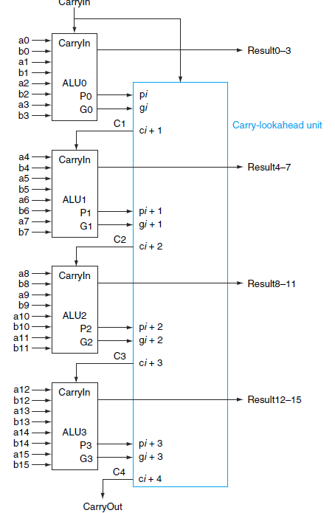
Four 4-bit ALUs using carry lookahead to form a 16-bit adder.
Notes:
我们按4位一组的方式，构建超前进位能力的加法器，在右侧的先行进位处理逻辑器件来实现
C1=G0+P0*c0 ;
C2= G1+P1*C1 = G1+P1*G0+ P1* P0*c0
C3=G2+P2*C2 = G2+P2*G1 + P2* P1*G0+ P2* P1* P0*c0
C4=G3+P3*C3= G3+P3*G2+P3*P2*G1+P3*P2*P1*G0+P3*P2*P1* P0*c0

Slide 34
Suppose Time (AND) =0.5 T ,Time(Or)=1.0 T
C₁₆
C₁₂
C₈
C₄
第二级进位链
P₃ G₃
P₂ G₂
P₁ G₁
P₀ G₀
C₁₅C₁₄C₃
C₁₁C₁₀C₉
C₇ C₆ C₅
C₃ C₂ C₁
第4小组
第3小组
第2小组
第1小组
C₀
X_{15~12} Y_{15~12}
X_{11~8} Y_{11~8}
X_{7~4} Y_{7~4}
X_{3~0} Y_{3~0}
t_{y}
Carry Lookahead
6
4.5
3
1.5
C₈
C₄
C₁₂
C₃
C₁
C₁₆
C₀
C
Notes:
右图所示的则采用二级先行进位逻辑电路的加法器实现，1.5T产出 产生低3位的进位值以及P0,G0，P1,G1以及P3G3， 然后1.5T之后产生 C4,C8,C12和C16
然后1.5T后生成组内的进位和运算的结果。产生进位的时间。
采用完全展开方式的合取范式，那么2级门电路，就是1.5T可以生产Pi,Gi

Slide 35
Complete ALU
A - B = A + (– B)
form two complement by invert and add one
S-select
invert
CarryIn
and
A
or
Result
Mux
1-bit
Full
Adder
add
B
CarryOut
Set-less-than? – left as an exercise
Notes:
如果采用补码表示的数字
可以在加法器基础上构建减法运算

Slide 36
MIPS Arithmetic Logic Unit (ALU)
Must support the Arithmetic/Logic operations of the ISA
add, addi, addiu, addu
sub, subu
mult, multu, div, divu
sqrt
and, andi, nor, or, ori, xor, xori
beq, bne, slt, slti, sltiu, sltu
zero
ovf
1
1
A
32
ALU
result
32
B
32
4
m (operation)
With special handling for
sign extend – addi, addiu, slti, sltiu
zero extend – andi, ori, xori
overflow detection – add, addi, sub
Review Appendix C (from CD or lecture page) for more details on ALU design
Notes:
MIPS中的运算器的功能，
1.需要实现算数逻辑运算
2.一些特殊的处理能力，符号扩展，零扩展和溢出检测等功能

Slide 37
Arithmetic for Multimedia
Graphics and media processing operates on vectors of 8-bit and 16-bit data
Use 64-bit adder, with partitioned carry chain
Operate on 8×8-bit, 4×16-bit, or 2×32-bit vectors
SIMD (single-instruction, multiple-data)
Saturating operations
On overflow, result is set to the largest representable value
c.f. 2s-complement modulo arithmetic
E.g., clipping in audio, saturation in video
10000000
+ 10000000
100000000
11111111
Notes:
对于多媒体的支持
饱和操作，当发生溢出时，结果设置为最大值
Saturating：饱和的

Slide 38
主观题
10分
1. 补码的加法
10010010 + 10011010
2.补码减法
10010010 - 10011010
正常使用主观题需2.0以上版本雨课堂
作答
Notes:
在介绍乘法和除法运算之间先回顾一下补码的加减法

Slide 39
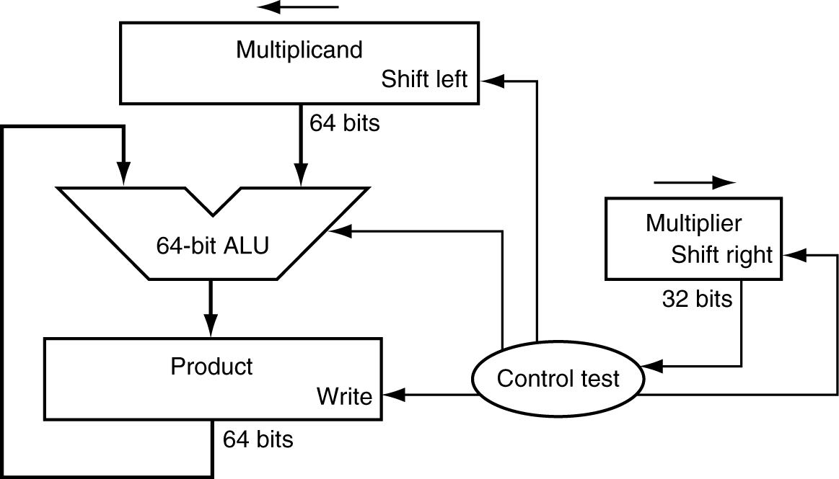
Multiplication
§3.3 Multiplication
Start with long-multiplication approach
multiplicand
1000
× 1001
00001000
00000000
00000000
01000000
01001000
multiplier
product
Length of product is the sum of operand lengths
Notes:
前面我们介绍了16位的加法器的实现机制，那么乘法运算如何实现呢？
左图是模拟手工计算过程的4位整数的乘法计算的过程：
首先部分和设置为0000000(8位)，根据乘数M从低位到高位进行以下计算。
部分和+ 被乘数* Mi* 2 ^(i-1) 即可
整个计算过程需要循环n次。
右边的结构这是实现这一计算过程的原理图。

Slide 40
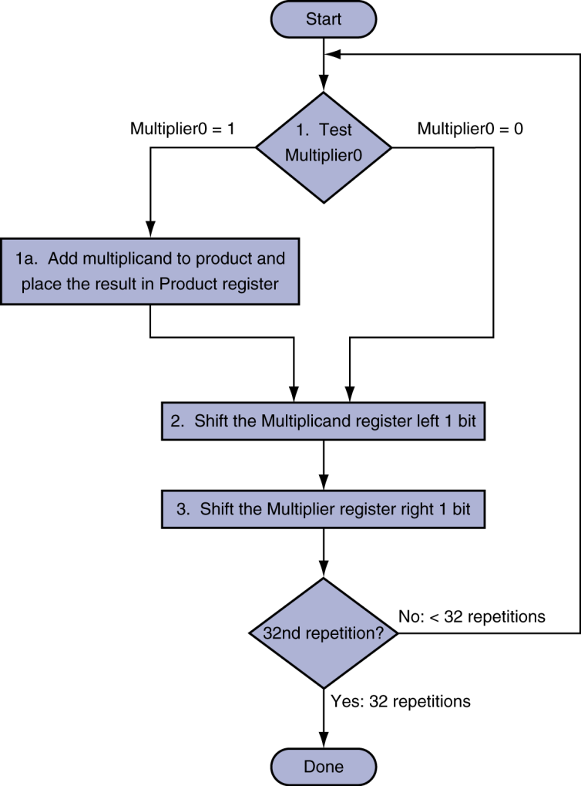
Multiplication Hardware
Sequential Implementation
~100 cycles for multiplying 2 32-bit values
Initially 0
Notes:
利用顺序实现模式，可以100个周期来实现（3-4个周期可以完成64位的加法操作）
左图为整数运算的处理逻辑
Multiplier 乘数， Multiplicand 为被乘数
其计算过程为， 0）初始化， Product 设置为0，加载乘数，被乘数到寄存器中，计数器设置为32
1） 先测试乘数的最低位是否为1 ，如果是1 ，男的被乘数加上乘数，放入Product部分积中
2） 否则不做任何操作
3） 左移被乘数，右移乘数1位
4） 判断是否结束

Slide 41
主观题
10分
请计算1011*0111
正常使用主观题需2.0以上版本雨课堂
作答

Slide 42
定点小数的乘法计算过程(与定点整数的结论一致)
Let x,y are fractional fixed-point both x and y less then 1.
x=0.x₁x₂......x_{n} <1
y=0.y₁y₂......y_{n} <1
The product of x and y is
x·y=x(0.y₁y₂......y_{n} )
=x(y₁2⁻¹ +y₂2⁻² +…+ y_{n}2^{-n} )
= 2⁻¹(y₁x+2⁻¹(y₂x+2⁻¹(…+2⁻¹(y_{n-1}x+2⁻¹(y_{n}x+0))…)))
Notes:
我们可以观察定点小数的乘法计算过程
可以利用32位的累加器和移位运算器就可以完成乘法运算

Slide 43
the recurrence formula for product
let z_{i} denotes the ith product，we could get the recurrence formula
z₀ = 0,
z₁ = 2⁻¹(y_{n}x+z₀)
z₂ = 2⁻¹(y_{n-1}x+z₁)
┊
z_{i} = 2⁻¹(y_{n-i+1}x+z_{i-1})
┊
z_{n} = x⋅y = 2⁻¹(y₁x+ z_{n-1})
特点：每次只需要相加两个数，然后右移一位。且相加的两个数（部分积和位积）都只有n位，因而不需要2n位的加法器。
Notes:
以下为定点小数的乘法运算的处理逻辑，因此采用右移操作
定点整数的运算过程则采用左移的方式

Slide 44
例：x=0.1101 , y=0.1011 , 求 x·y 。
部分积
乘数
说明
0 0.0 0 0 0 y_{f} 1 0 1 1 z₀=0
+ 0 0.1 1 0 1 y₄=1, +x
0 0.1 1 0 1
→ 0 0.0 1 1 0 1 y_{f} 1 0 1 右移，得z₁
+ 0 0.1 1 0 1 y₃=1, +x
0 1.0 0 1 1
0 0.1 0 0 1 1 1 y_{f} 1 0 右移，得z₂
+ 0 0.0 0 0 0 y₂=0, +0
0 0.1 0 0 1
0 0.0 1 0 0 1 1 1 y_{f} 1 右移，得z₃
+ 0 0.1 1 0 1 y₁=1, +x
0 1.0 0 0 1
→ 0 0.1 0 0 0 1 1 1 1 y_{f} 右移，得z₄=x⋅y
最后结果 ： x⋅y=0.10001111
Notes:
以下给出一个例子来说明

Slide 45
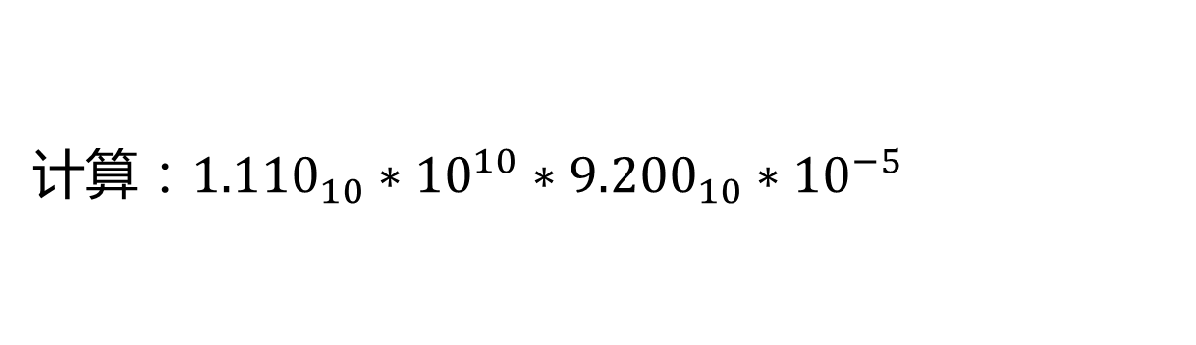
主观题
10分
计算：${{1.110}_{10}∗10}^{10}∗{9.200}_{10}∗{10}^{−5}$
正常使用主观题需2.0以上版本雨课堂
作答

Slide 46
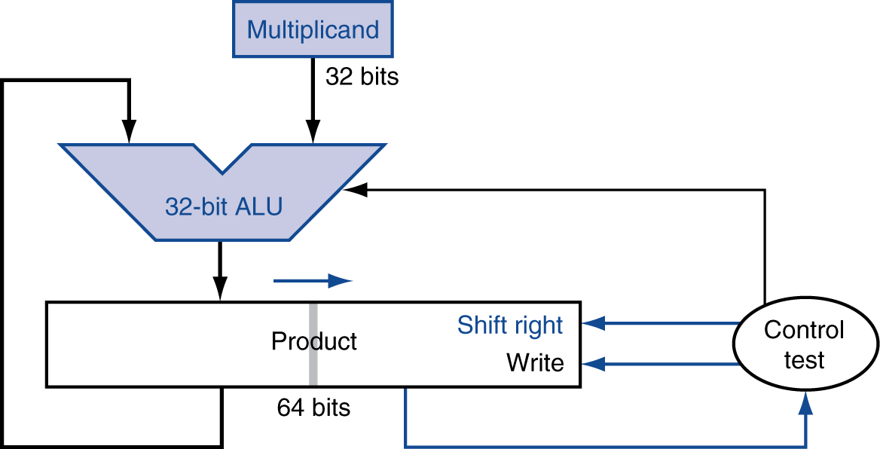
Optimized Multiplier
Perform steps in parallel: add/shift
multiplier in right half
One cycle per partial-product addition
That’s ok, if frequency of multiplications is low
~32 cycles for multiplying 2 32-bit values
Notes:
利用移位操作和32位的加法器来实现乘法，假设1个周期可以实现32位的加法运算，那么可以在32个周期来实现乘法运算
这会导致乘法运算的时间远远超过加法运算器。

Slide 47
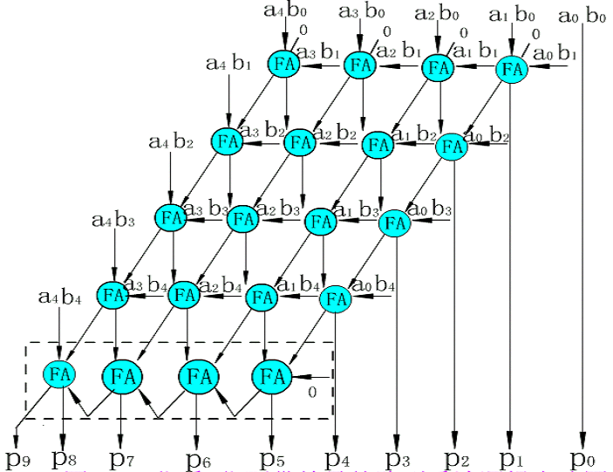
Even Faster Multiplier
Notes:
阵列乘法器的实现方式
将每一位的取值pi 与a0-a5,b0-b5之间的关系展开，n位的乘法，只需要(n+1)T , 只比32位加法器计算时间的1/4左右
请同学们课后去深入了解阵列乘法工作原理

Slide 48
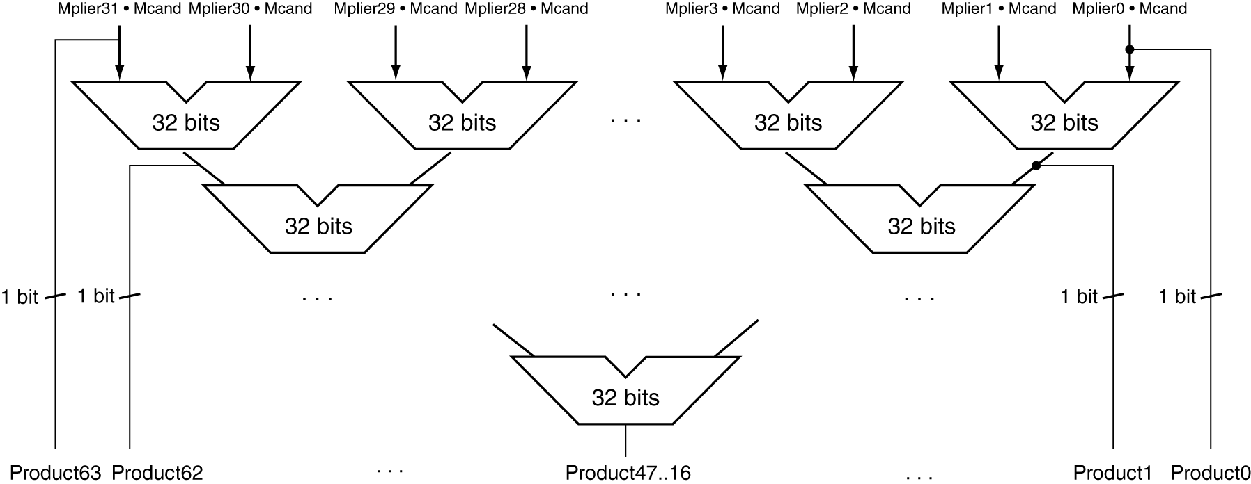
Even Faster Multiplier
Uses multiple adders
Cost/performance tradeoff
31 adders → log₂(31) = ~5 cycles for multiplying 2 32-bit values
Can be pipelined
Several multiplication performed in parallel
Notes:
将加法器组织成一个并行运算的树，采用带移位的并行化加法来生成乘法结果（x·y=x(y₁y₂......y_{n} )
=x(y₁2-1 +y₂2 ⁻²+…+ y_{n}2 ^{-n})， 两两组合，第一级 16对，第二级 8 对，第三级 4对…最后需要
31个32位的加法器来实现乘法，可以在5个Cycles内实现32位的乘法运算
具体的内容参见光盘中的C.6，可以使用进位保留加法器，乘法速度可以快于5次加法

Slide 49
MIPS Multiplication
Two 32-bit registers for product
HI: most-significant 32 bits
LO: least-significant 32-bits
Instructions
mult rs, rt / multu rs, rt
64-bit product in HI/LO
mfhi rd / mflo rd
Move from HI/LO to rd
Can test HI value to see if product overflows 32 bits
mul rd, rs, rt
Least-significant 32 bits of product –> rd
Notes:
由于32位的乘法运算，其结果为64位，因此需要设计专门的寄存器来存放
MIPS 中的乘法运算
运算的结果存放 在HI 和LO两个专用寄存器中
Mfhi rd mflo 分别将两个专用寄存器中的结果存放到rd中
Mul rd,rs,rt, 将低32位的值存放到rd中

Slide 50
Division
§3.4 Division
Check for 0 divisor
Long division approach
If divisor ≤ dividend bits
1 bit in quotient, subtract
Otherwise
0 bit in quotient, bring down next dividend bit
Restoring division
Do the subtract, and if remainder goes < 0, add divisor back
Signed division
Divide using absolute values
Adjust sign of quotient and remainder as required
quotient
dividend
1001
1000 1001010
-1000
10
101
1010
-1000
10
divisor
remainder
n-bit operands yield n-bit quotient and remainder
Notes:
1 检测0 除数
2 试商 1 ,
3 恢复余数法
4 符号的处理（先采用绝对值，后处理符号）

Slide 51
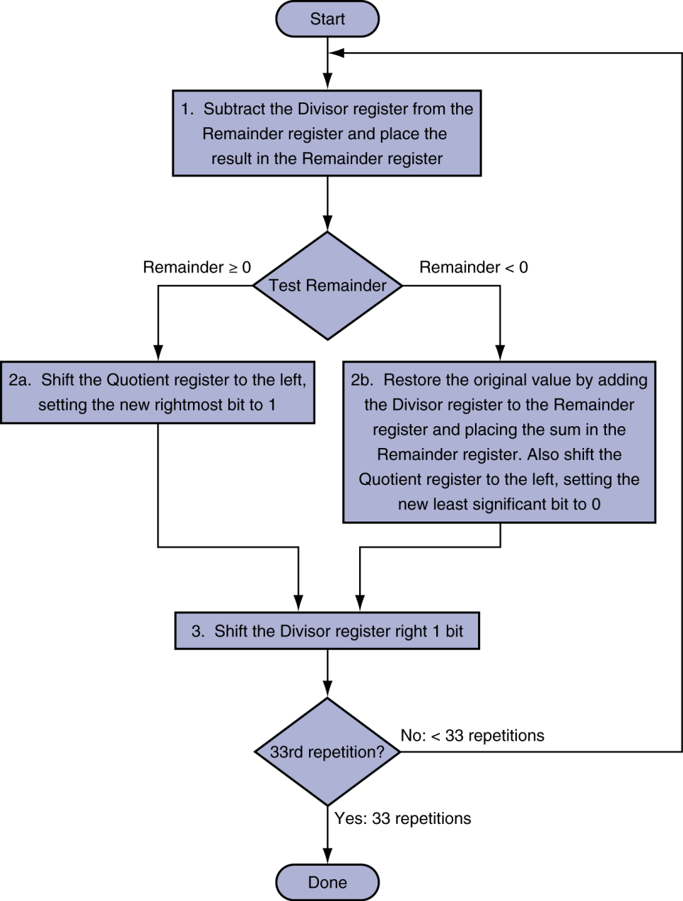
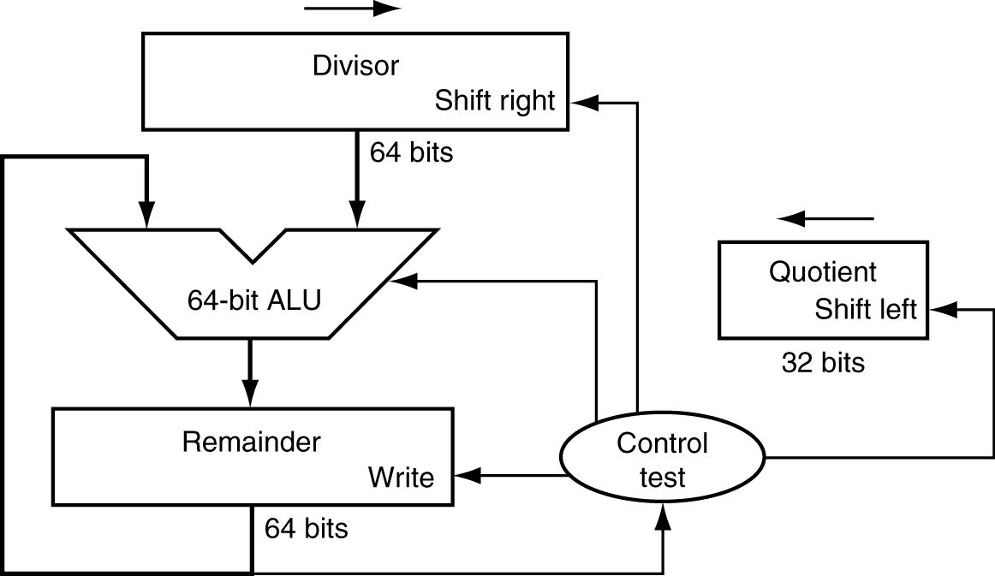
Division Hardware
Initially divisor in left half
Initially dividend
Notes:
除法运算的硬件实现，其中，被除数和除数都，补32位0，其基本的算法为
1 余数 减去除数，并将结果存放大余数中
2 测试余数，如果余数大于0
2.a 将商设为1并移入商中
否则 执行
2.b 恢复余数，并将商设为0移入商中
3 右移除数1位

Slide 52
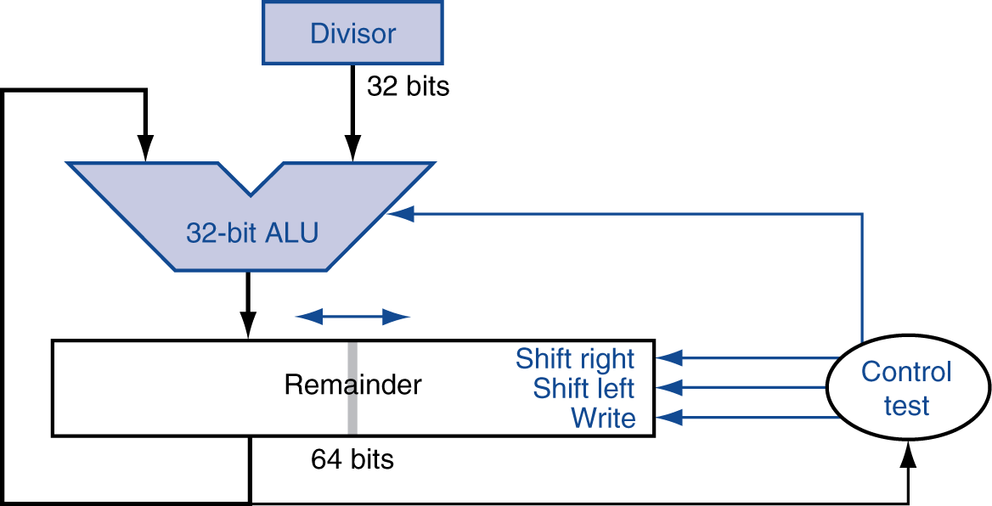
Optimized Divider
Quotient
One cycle per partial-remainder subtraction
Looks a lot like a multiplier!
Same hardware can be used for both
Notes:
与乘法的优化相似，可以通过左移余数的方式来优化除法器，除数保持不变
只需要32位的ALU就可以完成除法器基本的算法（Divisor为被除数，Remainder为余数）
由于乘法与除法的硬件相似，可以在相同的硬件来实现乘除法，需要根据指令类型控制余数（部分积）寄存器的移位操作。
以下除法的具体算法
1 余数 减去除数，并将结果存放大余数
2 测试余数，如果余数大于0
2.a 余数左移，并将商设为1并移入商中
否则 执行
2.b 恢复余数，并将商设为0移入商中

Slide 53
注：双符号位（模4补码）实现溢出判断
定点小数的补码采用2个符号位来表示数字的符号
例如：
00.1101
11.1010
如果其表示范围为[-1,1）最终的结果为 10 或则 01，则表示其结果存在溢出。
如果结果在[-2,2)则结果是正确的无需处理。
Notes:
因为在乘除过程中如果只采用[-1,1)可能会出现溢出问题，为此将表示范围设定在[-2,2]之间，避免计算过程溢出

Slide 54
被除数x / 余数 r 商q 说明
[x]_{原} =０.1001
[y]_{补}=0.1011
[-y]_{补}=1.0101
0 0.1 0 0 1
+[-y]_{补} 1 1.0 1 0 1 x减y
1 1.1 1 1 0 余数 r₀<0，商“0”
+ [y]_{补} 0 0.1 0 1 1 恢复余数
0 0.1 0 0 1 r₀’
← 0 1.0 0 1 0 0 商0移入q，r₀’左移
+[-y]_{补} 1 1.0 1 0 1 减y
0 0.0 1 1 1 r₁>0，商“1”
← 0 0.1 1 1 0 0. 1 商1移入q，r₁左移
+[-y]_{补} 1 1.0 1 0 1 减y
0 0.0 0 1 1 r₂>0，商“1”
← 0 0.0 1 1 0 0. 1 1 商1移入q，r₂左移
+[-y]_{补} 1 1.0 1 0 1 减y
1 1.1 0 1 1 r₃<0，商“0”
+[y]_{补} 0 0.1 0 1 1 恢复余数
0 0.0 1 1 0 r₃’=2r₂
← 0 0.1 1 0 0 0. 1 1 0 商0移入q，r₃’左移
+[-y]_{补} 1 1.0 1 0 1 减y
0 0.0 0 0 1 r₄>0，商“1”
← 0 0.0 0 0 1 0. 1 1 0 1 商1移入q，r₄不左移
Notes:
恢复余数法的举例
X=0.1001
Y=0.1011

Slide 55
Faster Division
Can’t use parallel hardware as in multiplier
Subtraction is conditional on sign of remainder
Faster dividers (e.g. SRT division) generate multiple quotient bits per step
Guesses quotient bits using a table lookup based on upper bits of dividend, remainder
Subsequent steps correct wrong guesses
Still require multiple steps
Other faster dividers exist
nonrestoring dividers, nonperforming dividers, …
Notes:
更快速的除法运算， 不能像乘法运算那样并行执行，其原因是减法操作，但是可以使用其它的方法来加速
1 例如同时生成多位商的方法
2 查表法
3 其他方法， 不恢复除法，不执行除法的方法等
SRT算法是以三个发明者Sweeney、Robertson和Tocher名字首字母命名的。SRT算法通常被称为数字循环（Digit Recurrence）算法
除法、开平方的算法很多，但最适合硬件实现，精度能达到IEEE标准要求的要数SRT算法。SRT算法在CPU设计中使用很普遍。AMD和Intel都在使用。AMD的Steamroller架构实现的是Radix-8的，Intel酷睿2的Penryn架构实现的是Radix-16的。龙芯2系列CPU实现的是Radix-4的。

Slide 56
MIPS Division
Use HI/LO registers for result
HI: 32-bit remainder
LO: 32-bit quotient
Instructions
div rs, rt / divu rs, rt
Use mfhi, mflo to access result
No overflow or divide-by-0 checking
Software must perform checks if required
Notes:
与乘法类似，有两条专用指令来获取除法运算的结果
其中利用 mfhi, mflo两条指令从寄存器HI和LO中取出运算结果

Slide 57
主观题
10分
[X]_{原}=0.1001
[Y]_{原}=0.1110
请计算 [X*Y]_{原} 和[X /Y]_{原}的结果
15分钟完成，选择适当的算法需要给出具体的步骤
正常使用主观题需2.0以上版本雨课堂
作答

Slide 58
几个物理学常数
电子质量 9.10938215×10^{－31}
普朗克常数 6.62606896×10^{－34}
阿伏加德罗常数（摩尔常数） 6.023×10²³
……
请大家思考计算机中32位或者64位的二进制定点小数或者定点整数是否能够表示上述物理常数
Notes:
前面介绍了整数运算的算法，那么分数和浮点数如何来计算。
在介绍计算机中浮点数的表示之前，我们观察一下科学计数法。
采用十进制的表示形式如，我们能否将十进制推广到任意进制呢？显然是可行的

Slide 59
浮点数的表示方法（10进制推广到任意进制）
9×10^{－28} = 0.9 ×10⁻²⁷
2×10³³ = 0.2 ×10³⁴
——Ｎ=10E·Ｍ （十进制表示）
任意一个十进制数 Ｎ 可以写成
Ｎ＝10E ×Ｍ
计算机中一个任意进制数 Ｎ 可以写成
Ｎ＝Ｒ^{e} ×m
m ：尾数，是一个纯小数。
e ：浮点的指数, 是一个整数。
R ：基数，对于二进计数值的机器是一个常数，一般规定Ｒ 为2，8或16。
Notes:
前面介绍了整数运算的算法，那么分数和浮点数如何来计算。
在介绍计算机中浮点数的表示之前，我们观察一下科学计数法。
采用十进制的表示形式如，我们能否将十进制推广到任意进制呢？显然是可行的

Slide 60
一个机器浮点数由阶码和尾数及其符号位组成：
尾数：用定点小数表示，给出有效数字的位数，
决定了浮点数的表示精度；
阶码：用定点整数形式表示，指明小数点在数据中的位置，决定了浮点数的表示范围。
E_{s} E₁ E₂ …… E_{m} M_{s} M₁ M₂ …… M_{n}
阶符 阶码 数符 尾数
(2) 浮点数的标准格式 （Ｎ＝Ｒ^{e}.m）
为便于软件移植，使用 IEEE（电气和电子工程师协会）标准
IEEE754 标准：尾数用原码；阶码用变形移码；基为2
Notes:
如何在计算机中采用二进制串来表示科学计数的数据
可以将二进制串，表示为有结构的数据
为什么 IEEE754 标准：尾数用原码；阶码用移码；基为2
原码有利于 乘除运算
移码有利于对阶操作

Slide 61
• 按照 IEEE754 的标准，32位浮点数和64位浮点数的标准格式为 ：
31 30 23 22 0
32位
S E M
63 62 52 51 0
64位
S E M
S——尾数符号，0正1负；
M——尾数, 纯小数表示, 小数点放在尾数域的最前面。
采用原码表示。
E——阶码，采用“移码”表示（+127，+1023）;
阶符采用隐含方式，即采用“移码”方法来表示正负指数。

Slide 62
(3) 浮点数的规格化表示
浮点数是数学中实数的子集合，由一个纯小数乘上一个指数值来组成。
一个浮点数有不同的表示：
0.5； 0.05×10¹ ； 0.005 ×10^{2 ；} 50 ×10⁻²
为提高数据的表示精度，需做规格化处理。
Notes:
科学计数，已经解决了数的存储和表示的问题，但是还有一个问题，同一个数字有多种形式，其表示方法具有二义性。
为什么要规格化？ 规格化可以提高表示的精度（为什么？）
计算机中书的存储空间有效，规格化可以尽可能保留计算过程中的有效位。

Slide 63
浮点数的规格化
规格化目的：
为了提高数据的表示精度
为了数据表示的唯一性
什么是规格化？如果尾数为R进制的规格化：
绝对值大于或等于1/R
二进制原码的规格化数的表现形式：
正数 0.1xxxxxx
负数 1.1xxxxxx
补码尾数的规格化的表现形式：
尾数的最高位与符号位相反
正数 0.1xxxxxx
负数 1.0xxxxxx

Slide 64
规格化处理：
在计算机内，其纯小数部分被称为浮点数的尾数，对非 0 值的浮点数，要求尾数的绝对值必须 >= 1/2，即尾数域的最高有效位应为1,称满足这种表示要求的浮点数为规格化表示:
0.1000101010
把不满足这一表示要求的尾数，变成满足这一要求的尾数的操作过程，叫作浮点数的规格化处理，通过尾数移位和修改阶码实现。

Slide 65
隐藏位技术:
既然非 0 值浮点数的尾数数值最高位必定为 1，则在保存浮点数到内存前，通过尾数左移, 强行把该位去掉, 用同样多的尾数位就能多存一位二进制数，有利于提高数据表示精度，称这种处理方案使用了隐藏位技术。
0.1100010 → 1.100010
当然，在取回这样的浮点数到运算器执行运算时，必须先恢复该隐藏位。
Notes:
为什么要隐藏位呢，可以多保留1位有效数字，提高运算的精度（通常运算器的字长位32位或者64位）

Slide 66
(4) 规格化浮点数的真值
31 30 23 22 0
32位浮点数格式：
S E M
移码定义：
[x]_{移} = x0 x1 x2 ··· xn
= 2^{n} + x
-2^{n} ≤ x < 2^{n}
一个规格化的32位浮点数ｘ的真值为：
x = (-1)^{s} × (1.Ｍ) × 2^{Ｅ－127} e =Ｅ – 127
一个规格化的64位浮点数ｘ的真值为：
x = ( –1)^{s}×(1.Ｍ)×2^{Ｅ－1023}
这里e是真值，Ｅ是机器数
Notes:
注意为什么是（1.M）* 2E-127

Slide 67
例：若浮点数 x 的二进制存储格式为(41360000)₁₆，求
其32位浮点数的十进制值。
解： 0100,0001,0011,0110,0000,0000,0000,0000
数符：0
阶码：1000,0010
尾数：011,0110,0000,0000,0000,0000
指数e＝阶码－127＝10000010－01111111 ＝00000011=(3)₁₀ 包括隐藏位1的尾数：
1.M＝1.011 0110 0000 0000 0000 0000＝1.011011
于是有 x＝(－1)^{s}×1.M×2e
＝＋(1.011011)×2³＝＋1011.011＝(11.375)₁₀

Slide 68
例: 将十进制数20.59375转换成32位浮点数的二进制格式来存储
解：首先分别将整数和分数部分转换成二进制数：
20.59375＝10100.10011
然后移动小数点，使其在第1，2位之间
10100.10011＝1.010010011×2⁴ e＝4
于是得到： e =Ｅ – 127
S＝0，E＝4＋127＝131=1000,0011，M＝010010011
最后得到32位浮点数的二进制存储格式为
0100 0001 1010 0100 1100 0000 0000 0000＝ (41A4C000)₁₆

Slide 69
例：将十进制数-0.75表示成单精度的IEEE 754标准代码
解：-0.75 = -3/4 = -0.11₂ = -1.1×2⁻¹
=(-1)¹×(1 + 0.1000 0000 0000 0000 0000 000)×2⁻¹
=(-1)¹×(1 + 0.1000 0000 0000 0000 0000 000)×2¹²⁶⁻¹²⁷
s=1，E= 126₁₀ = 01111110₂， F = 1000 … 000。
1 011,1111,0 100,0000,0000,0000,0000,0000
B F 4 0 0 0 0 0 H

Slide 70
例：求如下IEEE 754 单精度浮点数的十进制数值：
1 10000001 01000000000000000000000
解：S=1，E=129，F = 1/4 = 0.25，
(-1)¹×(1+0.25)×2¹²⁹⁻¹²⁷
= -1×1.25×2²
= -1.25×4
= -5.0

Slide 71
例：对数据123₁₀作规格化浮点数的编码，假定1位符号位，基数为2，阶码5位，采用移码，尾数10位，采用补码。
解：123₁₀=1111011₂= 0.1111011000₂×2⁷
[7]_{移}=10000+00111 = 10111
[0.1111011000]_{补}=0.1111011000
[123]_{浮}=0 10111 1111011000
Notes:
前面我们给出了实数的单精度表示形式，如果是采用其它形式的浮点数如何表示呢？
最后，请大家思考一下，补码表示的尾数是否可以采用隐藏位表示的方案？为什么？

Slide 72
主观题
10分
将十进制数1.123表示成单精度的IEEE 754标准代码
正常使用主观题需2.0以上版本雨课堂
作答

Slide 73
IEEE754浮点数的范围
格式
最小值
最大值
单精度
E=1, M=0,
E=254, f=.1111
…
,
1.0
×
2
1-127
= 2
-126
1.111
…
1
×
2
254-127
= 2
127
×
(2-2
-23
)
双精度
E=1, M=0,
E=2046, f=.1111
…
,
1.0
×
2
1-1023
=2
-1022
1.111
…
1
×
2
2046-1023
=2
1023
×
(2-2
-52
)
Notes:
确定了数据的表示方法，那么就可以分析其基本表示范围

Slide 74
浮点数标准(IEEE754)
IEEE
单精度浮点数编码格式
符号位
阶码
尾数
表示
0/1
255
非
0
NaN
0/1
255
非
0
NaN
0
255
0
+INF
1
255
0
-INF
0/1
1-254
f
(-1)
s
1.
×
f
2
e-127
×
0/1
0
f
(
0)
(-1)
s
0.
非
×
f
2
e-126
×
0/1
0
0
+0/-0

Slide 75
浮点运算方法和浮点运算器
浮点加、减法运算
浮点乘、除法运算
Notes:
前面给出来来了浮点数的表示，那么浮点数如何运算呢？由于IEEE754的表示方法，数据分为尾数和阶码两部分
显然不能像补码和原码的方式直接进行。

Slide 76
浮点数的表示方法
机器浮点数格式：
尾数：用定点小数表示，给出有效数字的位数，
决定了浮点数的表示精度；
阶码：用整数形式表示，指明小数点在数据中的位
置，决定了浮点数的表示范围。
E_{s} E₁ E₂ …… E_{m} M_{s} M₁ M₂ …… M_{n}
阶符 阶码 数符 尾数
Notes:
我们再次观察一下IEEE 754中浮点数的表示问题

Slide 77
浮点数的标准格式
为便于软件移植，使用 IEEE标准
按照 IEEE754 的标准，32位浮点数和64位浮点数
的标准格式为 ：
31 30 23 22 0
32位
S E M
63 62 52 51 0
64位
S E M
IEEE 标准：尾数用原码； 阶码用“移码”；基为2。
Notes:
我们再次观察一下IEEE 754中浮点数的表示问题

Slide 78
浮点加、减法运算
设有两个浮点数ｘ和ｙ, 它们分别为:
ｘ＝2^{Ex} · M_{ｘ}
ｙ＝2^{Ey} · M_{ｙ}
其中 E_{x} 和 E_{y} 分别为数ｘ和ｙ的阶码，
M_{x} 和 M_{y}为数ｘ和ｙ的尾数。
两浮点数进行加法和减法的运算规则是:
ｘ±ｙ＝(M_{x}2^{Ex－Ey}±M_{y})2^{Ey} E_{x} <= E_{y}
Notes:
首先我们考虑加、减运算的规则。由于科学计数方式中阶码表示的是权重。要进行加法运算需要权值相同，结果才正确，
例如 100公斤+100克如何相加呢？
如何保证权重相同，通过对阶操作来完成
为什么是阶码小的向阶码大的对阶？

Slide 79
完成浮点加减运算的操作过程大体分为六步：
(1) 0 操作数的检查；
(2) 比较阶码大小并完成对阶；
(3) 尾数进行加或减运算；
(4) 结果规格化；
(5) 舍入处理；
(6)溢出处理。

Slide 80
(1) 0 操作数检查
(2) 对阶
使二数阶码相同（即小数点位置对齐），这个过程叫作对阶。
• 先求两数阶码 E_{x} 和 E_{y}之差，即△E = E_{x}－E_{y}
若△E = 0，表示 E_{x}=E_{y}
若△E > 0, E_{x}>E_{y}
若△E < 0, E_{x}<E_{y}
通过尾数的移动来改变E_{x}或E_{y}，使其相等.
• 对阶原则
阶码小的数向阶码大的数对齐；
小阶的尾数右移，每右移一位,其阶码加1(右规)。
Notes:
为什么？
1.11111
高阶数字再向左规格化，将超出表示分范围，另外可能会损失精度

Slide 81
例: x=2⁰¹×0.1101, y=2¹¹×(-0.1010), 求x+y=?
解：为便于直观了解，两数均以补码表示，阶码、尾数均采用
双符号位。
[x]_{补}=00 01, 00.1101 [y]_{补}=00 11, 11.0110
[△E]_{补}= [ E_{x}]_{补}－[E_{y}]_{补}= 00 01+11 01 = 11 10
△E = -2, 表示E_{x}比E_{y}小2, 因此将x的尾数右移两位.
右移一位, 得 [x]_{补}=00 10, 00.0110
再右移一位, 得 [x]_{补}=00 11, 00.0011
至此, △E=0, 对阶完毕.
Notes:
为了便于计算，以下我们使用两个尾数和阶码较小的数来演示如何进行浮点数的运算。

Slide 82
(3) 尾数求和运算
尾数求和方法与定点加减法运算完全一样。
对阶完毕可得: [x]_{补}=00 11, 00.0011
[y]_{补}=00 11, 11.0110
对尾数求和: 00.0011
+ 11.0110
11.1001
即得: [x+y]_{补}=00 11, 11.1001

Slide 83
(4) 结果规格化
求和之后得到的数可能不是规格化了的数, 为了增加有效数字的位数, 提高运算精度,必须将求和的结果规格化.
①规格化的定义:
(二进制)
采用原码：
正数: S=0.1 ×××…×
负数： S=1.1 ×××…×
采用双符号位的补码：
对正数: S=00.1×××…×
对负数: S=11.0×××…×

Slide 84
②向左规格化
若不是规格化的数,需要尾数向左移位,以实现规格化的过程,我们称其为向左规格化。
前例中, 00 11, 11.1001不是规格化数,因而需要左规,即左移一位,阶码减1,得:
[x+y]_{补}=00 10, 11.0010
③向右规格化
浮点加减运算时,尾数求和的结果也可能得到：
01.×××…× 或 10.×××…×,
即两符号位不等，即结果的绝对值大于1。向左破坏了规格化。
此时,将尾数运算的结果右移一位,阶码加1,称为向右规格化。

Slide 85
例：两浮点数 x=0.1101 ×2¹⁰ , y=(0.1011) ×2⁰¹, 求x+y。
解： [x]_{补}=00 10，00.1101 [y]_{补}=00 01，00.1011
对阶： [△E]_{补}= [ E_{x}]_{补}－[E_{y}]_{补}=00 10+ 11 11= 00 01
y向x对齐，将y的尾数右移一位，阶码加1。
[y]_{补}=00 10，00.0101
求和： 00.1101
+ 00.0101
01.0010
[x+y]_{补}=00 10，01.0010
右归：运算结果两符号位不同，其绝对值大于1，右归。
[x+y]_{补}= 00 11，00.1001

Slide 86
(5) 舍入处理
在对阶或向右规格化时, 尾数要向右移位, 这样, 被右移的尾数的低位部分会被丢掉, 从而造成一定误差,因此要进行舍入处理。
• 简单的舍入方法有两种：
① “0舍1入”法
即如果右移时被丢掉数位的最高位为0则舍去，反之则将尾
数的末位加“1”。
② “恒置1”法
即只要数位被移掉，就在尾数的末位恒置“1”。从概率上来
说,丢掉的0和1各为1/2。
• IEEE754标准中，舍入处理提供了四种可选方法：
就近舍入、向+无穷，向-无穷或者零舍入，具体内容参见附加内容
Notes:
最后，由于运算器计算的结果需要存入23位或者52位的尾数中，可能存在舍入的过程。
因为单精度数可能采用32位的运算器，双精度数则需要64位的运算器

Slide 87
(6)溢出处理
与定点加减法一样，浮点加减运算最后一步也需判溢出。在浮点规格化中已指出，当尾数之和(差)出现01．××…×或10．××…×时，并不表示溢出，只有将此数右规后，再根据阶码来判断浮点运算结果是否溢出。
Notes:
在规格化过程中可能超出了阶码表示的范围，可能存在溢出的风险

Slide 88
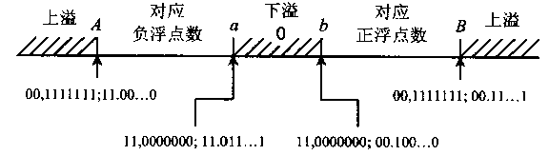
若机器数为补码，尾数为规格化形式，并假设阶符取2位，阶码取7位、数符取2位，尾数取n位，则它们能表示的补码在数轴上的表示范围如图所示。
负
正
Notes:
下面我们用下图来分析溢出的几种情形

Slide 89
负
正
图中A，B，a，b分别对应最小负数、最大正数、最大负数和最小正数。它们所对应的真值分别是：
A最小负数 2⁺¹²⁷ × (-1)
B最大正数 2⁺¹²⁷ × (1-2^{-n})
a最大负数 2⁻¹²⁸ × (-2⁻¹-2^{-n})
b最小正数 2⁻¹²⁸ × 2⁻¹

Slide 90
图中a,b之间的阴影部分，对应阶码小于128的情况，叫做浮点数的下溢。下溢时．浮点数值趋于零，故机器不做溢出处理，仅把它作为机器零。
图中的A、B两侧阴影部分，对应阶码大于127的情况，叫做浮点数的上溢。此刻，浮点数真正溢出，机器需停止运算，作溢出中断处理。一般说浮点溢出，均是指上溢。
可见，浮点机的溢出与否可由阶码的符号决定：
阶码[j]_{补}=01, × × × × ×为上溢，机器停止运算，做中断处理；
阶码[j]_{补}=10, × × × × ×为下溢，按机器零处理。

Slide 91
例：若某次加法操作的结果为 [X+Y]_{补}=00.111, 10.1011100111
则应对其进行向右规格化操作：
尾数为： 11.0101110011 ， 阶码加1： 01.000
阶码超出了它所能表示的最大正数（+7），表明本次浮点运算产生了溢出。
例：若某次加法操作的结果为 [X+Y]_{补}=11.010, 00.0000110111
则应对其进行向左规格化操作：
尾数为： 00.1101110000 ， 阶码减4：
11.010
+ 11.100 [-4]_{补}
10.110
阶码超出了它所能表示的最小负数（-8），表明本次浮点运算产生了溢出。

Slide 92
溢出处理小结：
• 浮点数的溢出是以其阶码溢出表现出来的
在加、减运算过程中要检查是否产生了溢出：若阶码正常，加减运算正常结束；若阶码溢出，则要进行相应的处理。
阶码上溢—— 超过了阶码可能表示的最大值的正指数值,一般
将其认为是＋∞和－∞。
阶码下溢—— 超过了阶码可能表示的最小值的负指数值,一般
将其认为是0。
• 对尾数的溢出也需要处理(上溢—右归，下溢—舍入）。

Slide 93
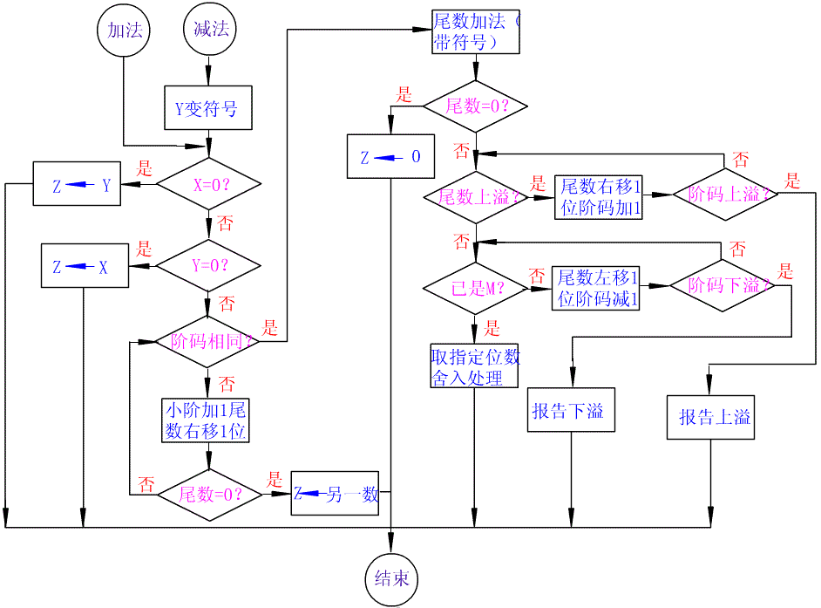
Notes:
我们将浮点数的计算过程总结一下，浮点数的加减法的算法流程图如下图所示

Slide 94
例 设ｘ=2⁰¹⁰×0.11011011, ｙ=2¹⁰⁰ ×(-0.10101100), 求ｘ+ｙ。
阶码采用双符号位, 尾数采用单符号位补码形式
解：浮点表示分别为
[x]_{浮}= 00 010, 0.11011011 [y]_{浮}= 00 100, 1.01010100
(1) 求阶差并对阶
△E = E_{x}- E_{y}= [E_{x}]_{补}+ [-E_{y}]_{补}= 00 010 + 11 100 = 11 110
即△E为-2, x的阶码小, 应使 M_{x}右移两位, E_{x}加2,
[x]_{浮}＝00 100, 0.00110110(11)
其中(11)表示M_{ｘ}右移2位后移出的最低两位数。

Slide 95
(2)尾数求和
0.00110110(11)
+ 1.01010100
1.10001010(11)
(3)规格化处理
尾数运算结果的符号位与最高数值位为同值，应执行左规处
理，结果为1.00010101(10)， 阶码为00 011。
1.00010101
+ 1
1.00010110
(4) 舍入处理
采用0舍1入法处理, 则有:
(5) 判断溢出
阶码符号位为00，不溢出，故得最终结果为
x + y = 2^{011 ×} (-0.11101010)

Slide 96
例 两浮点数x = 2⁰¹×0.1101，y = 2¹¹×(-0.1010)。假设尾数在计算机中以补码表示，可存储4位尾数，2位保护位，阶码以原码表示，求x+y。
解：将x,y转换成浮点数据格式
[x]_{浮} = 00 01, 00.1101
[y]_{浮} = 00 11, 11.0110
步骤1：对阶，阶差为11-01=10，即2，因此将x的尾数右移两位，得
[x]_{浮} = 00 11, 00.001101
步骤2：对尾数求和，得:
[x+y]_{浮} = 00 11, 11.100101
步骤3：由于符号位和第一位数相等，不是规格化数，向左规格化，得
[x+y]_{浮} = 00 10, 11.001010
步骤4：截去。
[x+y]_{浮} = 00 10, 11.0010
步骤5: 数据无溢出，因此结果为
x+y = 2¹⁰×(-0.1110)
Notes:
课堂练习：两个浮点数的计算
保护位的作用，就是在运算过程中，可以多保留几位有效位数据，运算完成之后进行截取

Slide 97
浮点运算电路
S1
E1
M1
S2
E2
M2
MUX2
0
1
0
1
MUX3
小
ALU
阶码差△E
右移
MUX1
0
1
大
ALU
控制
加
1
或减
1
左移或右移
舍入部件
S
E
M
浮点加法器原理框图
Notes:
阶码比较是通过Ｅ1－Ｅ2来实现的，相减结果放在计数器阶码差△Ｅ中。
按△Ｅ符号决定哪个阶码大，并用△Ｅ控制其中一个尾数移位次数。△Ｅ每递减１次，相应的尾数右移一位，直到Ｅ＝０为止。
一旦尾数调整完毕，就可按通常的加、减方法处理，并将其结果的阶码放入Ｅ寄存器中。
中间黄色控制电路负责控制绿色的多路选择器的取值，以及规格化和对阶过程中移位操作。其中MUX1选择阶码大的值输出到规格化部件；MUX2负责选择阶码小的数据进行移位操作；MUX3负责选择不需要对阶的尾数部分进入加法器运算（包含符号位）。
例如当△Ｅ为负，那多路选择器MUX2和MUX3的取值分别是什么？
最后需要注意的是，运算器没有考虑解码和尾数的编码问题，可以在补码运算器的基础上实现运算，只需要在输入端口进行一定的编码转换。

Slide 98
浮点乘、除法运算
1.浮点乘法、除法运算规则
设有两个浮点数ｘ和ｙ： ｘ＝2^{Ex}·M_{x} ｙ＝2^{Ey}·M_{y}
浮点乘法运算的规则是： ｘ×ｙ＝2^{(Ex+ Ey)} · (M_{x}× M_{y})
即： 乘积的尾数是相乘两数的尾数之积;
乘积的阶码是相乘两数的阶码之和。
浮点除法运算的规则是: ｘ÷ｙ＝2^{(Ex－Ey)} · (M_{x}÷M_{y})
即：商的尾数是相除两数的尾数之商;
商的阶码是相除两数的阶码之差。

Slide 99
2. 浮点乘、除法运算步骤
浮点数的乘除运算大体分为四步：
(1) 0 操作数检查；
(2) 阶码加/减操作；
(3) 尾数乘/除操作；
(4) 结果规格化及舍入处理。
Notes:
(1) 0 操作数检查，比较简单，我们先介绍阶码的加减操作

Slide 100
(2) 浮点数的阶码运算
• 对阶码的运算有＋1、－1、两阶码求和、两阶码求差四种,
运算时还必须检查结果是否溢出。
• 在计算机中, 阶码通常用补码或移码形式表示。
①移码的运算规则和判定溢出的方法
移码的定义为 [x]_{移} = 2^{n} +ｘ - 2^{n} ≤ x < 2^{n}
按此定义, 则有:
[x]_{移}+ [y]_{移} = 2^{n} +ｘ+ 2^{n} +ｙ
= 2^{n} +(2^{n} +(ｘ+ｙ))
= 2^{n} +[ｘ+ｙ]_{移}
[ｘ+ｙ]_{移} = -2^{n} + [x]_{移} + [y]_{移}
Notes:
移码的计算可以直接根据移码进行。
上述计算均不考虑符号位，即符号位直接参与运算
[x]_{移}+ [y]_{移} 是指知直接按照二进制的运算规则进行，符号位直接参与运算。

Slide 101
②混合使用移码和补码
考虑到移码和补码的关系：
对同一个数值, 其数值位完全相同, 而符号位正好完全相反。
[y]_{补}的定义为 [y]_{补}= 2^{n+1} +ｙ
则求阶码和用如下方式完成：
[x]_{移}+[y]_{补}= 2^{n} +ｘ+ 2^{n+1} +ｙ
= 2^{n+1} + (2^{n} +(ｘ+ｙ))
即：
[ｘ+ｙ]_{移}= [x]_{移}+[y]_{补} (mod 2^{n+1})
同理：
[ｘ-ｙ]_{移}= [x]_{移}+[-y]_{补} (mod 2^{n+1})
Notes:
由于阶码采用的是移码的形式，那么如何实现移码的加减运算呢？下面我们简要介绍一种运算方法
也可以利用移码和补码之间的关系来进行。
因此移码运算可以利用，根据运算法则，只需要将相应编码送入到加法器（包含符号位）部件中即可实现。

Slide 102
③ 阶码运算结果溢出处理
使用双符号位的阶码加法器, 并规定移码的第二个符号位, 即最高符号位恒用 0 参加加减运算, 则溢出条件是结果的最高符号位为1：
• 当低位符号位为 0时,（10） 表明结果上溢,
• 当低位符号位为1时, （11） 表明结果下溢。
• 当最高符号位为0时, 表明没有溢出:
低位符号位为1, （01） 表明结果为正;
为0, （00） 表明结果为负。

Slide 103
例： ｘ= +011,ｙ= +110, 求[x+y]_{移} 和 [x-y]_{移}, 并判断是否溢出。
解：阶码取3位（不含符号位），其对应的真值范围是 -8~+7
[x]_{移}= 01 011, [y]_{补}= 00 110, [-y]_{补}=11 010
[x+y]_{移}= [x]_{移}+ [y]_{补}=
01 011
+ 00 110
10 001
结果上溢。
[x-y]_{移}= [x]_{移}+ [-y]_{补}=
01 011
+ 11 010
00 101
结果正确, 为-3。

Slide 104
(3) 尾数处理
浮点加减法对结果的规格化及舍入处理也适用于浮点乘除法。
第一种方法是：
无条件地丢掉正常尾数最低位之后的全部数值。
这种办法被称为截断处理, 好处是处理简单, 缺点是影响结果
的精度。
第二种办法是：
运算过程中保留右移中移出的若干高位的值, 最后再按某种规
则用这些位上的值修正尾数。
这种处理方法被称为舍入处理。
Notes:
乘法/除法运算的结果显然是比原来的尾数长，例如单精度数，23位*23位的尾数相乘，结果应该位46位的，因此必须进行舍入处理

Slide 105
舍入处理
• 当尾数用原码表示时:
最简便的方法是，只要尾数的最低位为1, 或移出
的几位中有为1的数值位, 就使最低位的值为1。
另一种是0舍1入法, 即当丢失的最高位的值为1时,
把这个1加到最低数值位上进行修正, 否则舍去丢失的
的各位的值。这样处理时,舍入效果对正数负数相同,
入将使数的绝对值变大, 舍则使数的绝对值变小。

Slide 106
• 当尾数是用补码表示时:
采用0舍1入法时，若丢失的位不全为0时：
对正数来说，舍入的结果与原码分析相同；
对负数来说，舍入的结果与原码分析相反，即“舍”使绝对值变大，“入”使绝对值变小；为使原、补码舍入处理后的结果 相同，对负数可采用如下规则进行舍入处理：
当丢失的各位均为0时, 不必舍入； 当丢失的最高位为0 , 以下各位不全为0 时, 或者丢失的最高位为1, 以下各位均为0时, 则舍去丢失位上的值； 当丢失的最高位为1,以下各位不全为0 时,则执行在尾数最低位入1的修正操作。
Notes:
注意对于补码的舍入处理时，与原码的方式不同

Slide 107
例 设 [x₁]_{补}= 11.01100000, [x₂]_{补}= 11.01100001,
[x₃]_{补}= 11.01101000, [x₄]_{补}= 11.01111001, 求执行只保留
小数点后4位有效数字的舍入操作值。
解：执行舍入操作后,其结果值分别为
[x₁]_{补}＝11.0110 (不舍不入)
[x₂]_{补}＝11.0110 (舍)
[x₃]_{补}＝11.0110 (舍)
[x₄]_{补}＝11.1000 (入)
Notes:
对负数可采用如下规则进行舍入处理：
当丢失的各位均为0时, 不必舍入； 当丢失的最高位为0 , 以下各位不全为0 时, 或者丢失的最高位为1, 以下各位均为0时, 则舍去丢失位上的值； 当丢失的最高位为1,以下各位不全为0 时,则执行在尾数最低位入1的修正操作。
以上内容仅供参考，不要求掌握。

Slide 108
例 设有浮点数ｘ=2^{－5} × 0.0110011, ｙ= 2³ × (-0.1110010), 阶码用4位移码表示, 尾数 (含符号位)用8位补码表示。求[ｘ×ｙ]_{浮}。要求用补码完成尾数乘法运算, 运算结果尾数保留高8位(含符号位), 并用尾数低位字长值处理舍入操作。
解: 移码采用双符号位, 尾数补码采用单符号位, 则有
[M_{x}]_{补}= 0.0110011, [M_{y}]_{补}= 1.0001110,
[ E_{x}]_{移}= 00 011, [E_{y}]_{移} = 01 011, [E_{y}]_{补}= 00 011,
[x]_{浮}＝00 011, 0.0110011, [y]_{浮}＝01 011, 1.0001110
Notes:
注意上述值并不是规格化的数据

Slide 109
(1) 求阶码和
[E_{x}+ E_{y}]_{移}= [E_{x}]_{移}+ [E_{y}]_{补}= 00 011+ 00 011= 00 110,
值为移码形式-2。
(2) 尾数乘法运算
可采用补码阵列乘法器实现, 即有
[M_{x}]_{补} × [M_{y}]_{补} = [0.0110011]_{补} × [1.0001110]_{补}
= [1.1010010,1001010]_{补}

Slide 110
(3) 规格化处理
乘积的尾数符号位与最高数值位符号相同, 不是规格化的数,需要左规, 阶码变为00 101(-3), 尾数变为 1.0100101,0010100。
(4) 舍入处理
尾数为负数, 取尾数高位字长，按舍入规则, 舍去低位字长，故尾数为1.0100101 。
最终相乘结果为
[ｘ×ｙ]_{浮}＝00 101,1.0100101
其真值为 ｘ×ｙ＝2^{－3} × (－0.1011011)

Slide 111
浮点数表示与算法小结：
1） IEEE 754 浮点数的表示
尾数的规格化表示
浮点数计算流程
浮点数计算的硬件实现

Slide 112
主观题
10分
计算机的算数运算指令为什只需要提供加、减、乘、除四类指令即可满足各种科学计算的需要？
是否需要提供开方、三角函数运算的指令？
正常使用主观题需2.0以上版本雨课堂
作答

Slide 113
FP Instructions in MIPS
FP hardware is coprocessor 1
Adjunct processor that extends the ISA
Separate FP registers
32 single-precision: $f0, $f1, … $f31
Paired for double-precision: $f0/$f1, $f2/$f3, …
Release 2 of MIPs ISA supports 32 × 64-bit FP reg’s
FP instructions operate only on FP registers
Programs generally don’t do integer ops on FP data, or vice versa
More registers with minimal code-size impact
FP load and store instructions
lwc1, ldc1, swc1, sdc1
e.g., ldc1 $f8, 32($sp)
Notes:
以上介绍了IEEE754中浮点数的表示问题，那么在实际的MIPS计算机中浮点运算功能有哪些指令呢？
Adjunct 附属的处理器
通常情况，浮点运算器由单独的附加处理器来完成，称为协处理器。
采用独立的寄存器，0-31共32个单精度寄存器，16个双精度寄存器
FP指令中有专门进行数据加载和保存浮点运算寄存器的指令

Slide 114
FP Instructions in MIPS
Single-precision arithmetic
add.s, sub.s, mul.s, div.s
e.g., add.s $f0, $f1, $f6
Double-precision arithmetic
add.d, sub.d, mul.d, div.d
e.g., mul.d $f4, $f4, $f6
Single- and double-precision comparison
c.xx.s, c.xx.d (xx is eq, lt, le, …)
Sets or clears FP condition-code bit
e.g. c.lt.s $f3, $f4
Branch on FP condition code true or false
bc1t, bc1f
e.g., bc1t TargetLabel
Notes:
浮点数的加减、乘除运算
单精度算法、双精度指令、单精度和双精度数的比较，根据浮点处理器比较结果跳转指令

Slide 115
FP Example: °F to °C
C code:
float f2c (float fahr) { return ((5.0/9.0)*(fahr - 32.0)); }
fahr in $f12, result in $f0, literals in global memory space
Compiled MIPS code:
f2c: lwc1 $f16, const5($gp) lwc2 $f18, const9($gp) div.s $f16, $f16, $f18 lwc1 $f18, const32($gp) sub.s $f18, $f12, $f18 mul.s $f0, $f16, $f18 jr $ra
Notes:
No load immediates in floating point instructions; Floating point immediates are used but only for offset calculations in loads and stores

Slide 116
FP Example: Array Multiplication
X = X + Y × Z
All 32 × 32 matrices, 64-bit double-precision elements
C code:
void mm (double x[][], double y[][], double z[][]) { int i, j, k; for (i = 0; i! = 32; i = i + 1) for (j = 0; j! = 32; j = j + 1) for (k = 0; k! = 32; k = k + 1) x[i][j] = x[i][j] + y[i][k] * z[k][j]; }
Addresses of x, y, z in $a0, $a1, $a2, and i, j, k in $s0, $s1, $s2

Slide 117
FP Example: Array Multiplication
MIPS code:
li $t1, 32 # $t1 = 32 (row size/loop end) li $s0, 0 # i = 0; initialize 1st for loop L1: li $s1, 0 # j = 0; restart 2nd for loop L2: li $s2, 0 # k = 0; restart 3rd for loop sll $t2, $s0, 5 # $t2 = i * 32 (size of row of x) addu $t2, $t2, $s1 # $t2 = i * size(row) + j sll $t2, $t2, 3 # $t2 = byte offset of [i][j] addu $t2, $a0, $t2 # $t2 = byte address of x[i][j] l.d $f4, 0($t2) # $f4 = 8 bytes of x[i][j] L3: sll $t0, $s2, 5 # $t0 = k * 32 (size of row of z) addu $t0, $t0, $s1 # $t0 = k * size(row) + j sll $t0, $t0, 3 # $t0 = byte offset of [k][j] addu $t0, $a2, $t0 # $t0 = byte address of z[k][j] l.d $f16, 0($t0) # $f16 = 8 bytes of z[k][j] …

Slide 118
FP Example: Array Multiplication
… sll $t0, $s0, 5 # $t0 = i*32 (size of row of y) addu $t0, $t0, $s2 # $t0 = i*size(row) + k sll $t0, $t0, 3 # $t0 = byte offset of [i][k] addu $t0, $a1, $t0 # $t0 = byte address of y[i][k] l.d $f18, 0($t0) # $f18 = 8 bytes of y[i][k] mul.d $f16, $f18, $f16 # $f16 = y[i][k] * z[k][j] add.d $f4, $f4, $f16 # f4=x[i][j] + y[i][k]*z[k][j] addiu $s2, $s2, 1 # $k = k + 1 bne $s2, $t1, L3 # if (k != 32) go to L3 s.d $f4, 0($t2) # x[i][j] = $f4 addiu $s1, $s1, 1 # $j = j + 1 bne $s1, $t1, L2 # if (j != 32) go to L2 addiu $s0, $s0, 1 # $i = i + 1 bne $s0, $t1, L1 # if (i != 32) go to L1

Slide 119
Accurate Arithmetic
Infinite variety of real numbers between, say, 0 and 1
Only 2⁵³ can be represented by double precision FP
IEEE Std 754 specifies additional rounding control
Extra bits of precision (guard, round, sticky)
guard and round bits are 2 extra bits kept on the right during intermediate additions
sticky bit used in rounding in addition to guard and round bits; is set whenever a 1 bit shifts right of the round bit
Not all FP units implement all options
Most programming languages and FP libraries just use defaults
Trade-off between hardware complexity, performance, and market requirements
F = 1 . xxxxxxxxxxxxxxxxxxxxxxx G R S
Notes:
1 Ieee 754定义了附加的截取控制
利用额外的数据位来控制控制精度（gard\round \stick），其中保护位和舍入位是用来在保护右移和中间结果的精度
当舍入位后面非零，则将stick设置为1,当向右规格化时，含有1的位从取整位移除时
2 不是所有的浮点运算器都实现了IEEE754的上述各种选项
大多数编程语言和浮点库只是实现了缺省的选项
3 需要在运算精度和硬件复杂度之间的折中
采用附加位的目的是提高计算精度，对运算器的位数就有了更高的要求

Slide 120
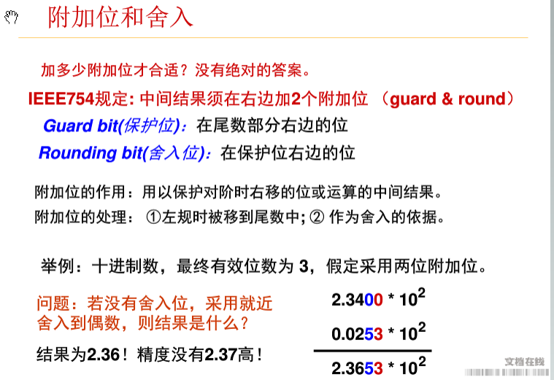
Notes:
所谓的附加位：是在最终的有效位基础上扩展的数字位。
规格化的表示 2.34*10^2+ 2.53*10^0,对阶后的表示如图所示，
如果利用附加位，可以提高最后运算的精度。应为没有附加位的化，直接执行2.34*10^2+ 0.02（53）*10^2

Slide 121
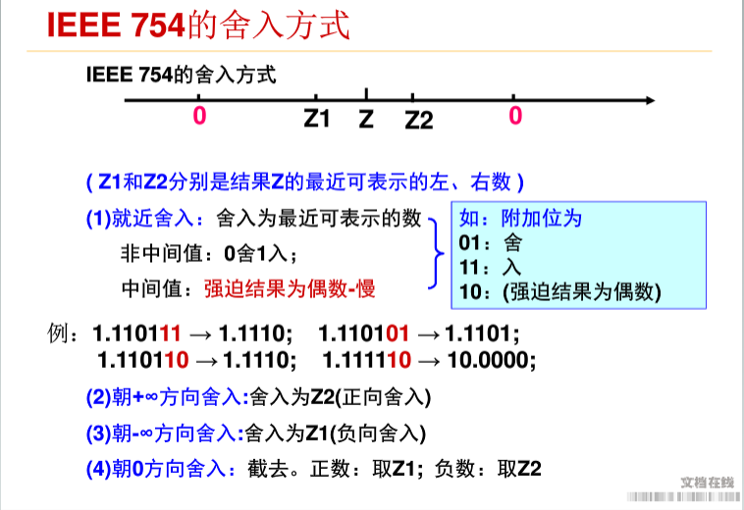
Notes:
IEEE754中的舍入处理有四种可选方式： 就近舍入、向+无穷，向-无穷或者零舍入
采用比较复杂的机制，例如附加位的值为01时舍，11时入，10时将结果恒置1.

Slide 122
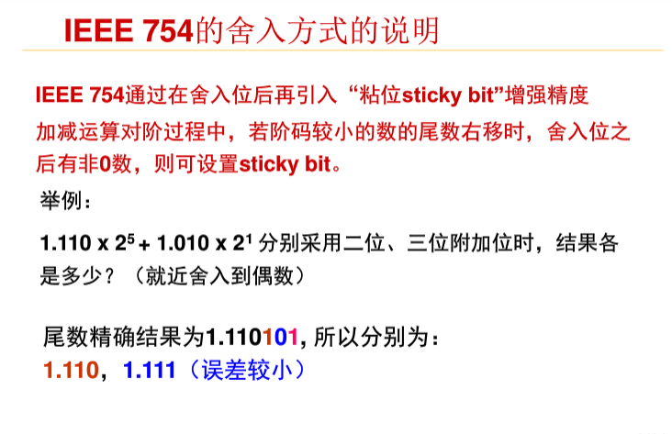
Notes:
IEEE 754还可以引入粘位来增强精度。
1.010 * 2^1 = 0.0001010 * 2^5
如果只有两位附加位
1.110* 2^5+ = 0.00010* 2^5 =1.11010 * 2^5
使用sticky位来进行辅助进位。1.110101，采用四舍五入的原则，结果应该为1.111

Slide 123
Parallelism and Associativity
Parallel programs may interleave operations in unexpected orders
Integer addition is associative
Assumptions of associativity for FP numbers may fail!
§3.6 Parallelism and Computer Arithmetic: Associativity
Floating point numbers are approximations of real numbers – not associative!
Need to validate parallel programs under varying degrees of parallelism
Notes:
结合律 和并行化的问题
浮点数在不同的执行顺序，可能的的结果是不同的
对于整数运算的加法结合律是成立的（乘除法呢？）
但是浮点数有可能会出错，这是由于浮点数实数的近似表示，因此不满足结合律的性质（乘法元算呢）
需要在不同层面验证并行化程序的正确性（例如在应用层考察是否存在破坏结合律的情况发生）

Slide 124
x86 FP Architecture
Originally based on 8087 FP coprocessor
8 × 80-bit extended-precision registers
Used as a push-down stack
Registers indexed from TOS: ST(0), ST(1), …
FP values are 32-bit or 64-bit in memory
Converted on load/store of memory operand
Integer operands can also be converted on load/store
§3.7 Real Stuff: Floating Point in the x86

Slide 125
x86 FP Instructions
Data transfer | Arithmetic | Compare | Transcendental
FILD mem/ST(i) FISTP mem/ST(i) FLDPI FLD1 FLDZ | FIADDP mem/ST(i) FISUBRP mem/ST(i) FIMULP mem/ST(i) FIDIVRP mem/ST(i) FSQRT FABS FRNDINT | FICOMP FIUCOMP FSTSW AX/mem | FPATAN F2XMI FCOS FPTAN FPREM FPSIN FYL2X
No FP branch – FSTSW sends result of CMP to INT CPU
Optional variations
I: integer operand
P: pop operand from stack
R: reverse operand order
But not all combinations allowed

Slide 126
Streaming SIMD Extension 2 (SSE2)
Adds 4 × 128-bit registers
Extended to 8 registers in AMD64/EM64T
Can be used for multiple FP operands
2 × 64-bit double precision
4 × 32-bit single precision
Instructions operate on them simultaneously
Single-Instruction Multiple-Data

Slide 127
Fallacy: Right Shift and Division
Left shift by i places multiplies an integer by 2^{i}
Right shift divides by 2^{i}?
Only for unsigned integers!
For signed integers
Logical right shift is clearly erroneous
e.g., –5 / 4
11111011₂ >>> 2 = 00111110₂ = +62
Arithmetic right shift - replicate the sign bit
11111011₂ >> 2 = 11111110₂ = –2
Result is -2 instead of -1; close, but no cigar
§3.8 Fallacies and Pitfalls
Notes:
数据的右移操作与除法之间的关系
对于无符号数据 右移等价于除2
对于有符号数 逻辑右移 结果可能是错的
算术右移 可能结果准确（为什么？）
close, but no cigar，接近了但是不准确

Slide 128

Who Cares About FP Accuracy?
Important for scientific code
But for everyday consumer use?
“My bank balance is out by 0.0002¢!” ☹
The Intel Pentium FDIV bug (~1994)
Bug in LUT used to guess multiple quotient bits per step; wrong values in some LUT locations
Cost Intel $300+ million
The market expects accuracy
See Colwell, The Pentium Chronicles
Notes:
快速除法SRT算法在实现上的错误
1994年10月，美国弗吉尼亚州Lynchburg College数学系教授Thomas Nicely发现用电脑处理长除法时一直出错。他用一个数字去除以824,633,702,441时，答案一直是错误的。事后发现原因是英特尔为了加速运算，将整个乘法表烧录在处理器上面，但是2048个乘法数字中，有5个输入错误。这些错误其实不容易显现，在运算过程中，它会自动修复错误，只有几个二进制的数字组，才会造成完全错误的结果。
根据Intel工程师指出，大约90亿个长除法中会有一个错误。依照计算，那个MTBF（平均故障间隔）时间，大概是七百年发生一次，所以几乎是不可能发生。但是同样有人声称实际上遭遇到这个错误的频率要高得多。特别是IBM通过新闻发布：英特尔不重视浮点瑕一此的影响，IBM基于保护用户的立场，宣布停止所有Pentium电脑的出货。 面对如此重大的压力，经过数天的与公众舆论的斗争，以及对电话和抵毁文章的处理，英特尔决定进行重大变动：为所有要求更换部件的用户更换部件，无论他们是用机器做统计分析，还是玩游戏。英特尔为此耗费了4.75亿美元之多。

Slide 129
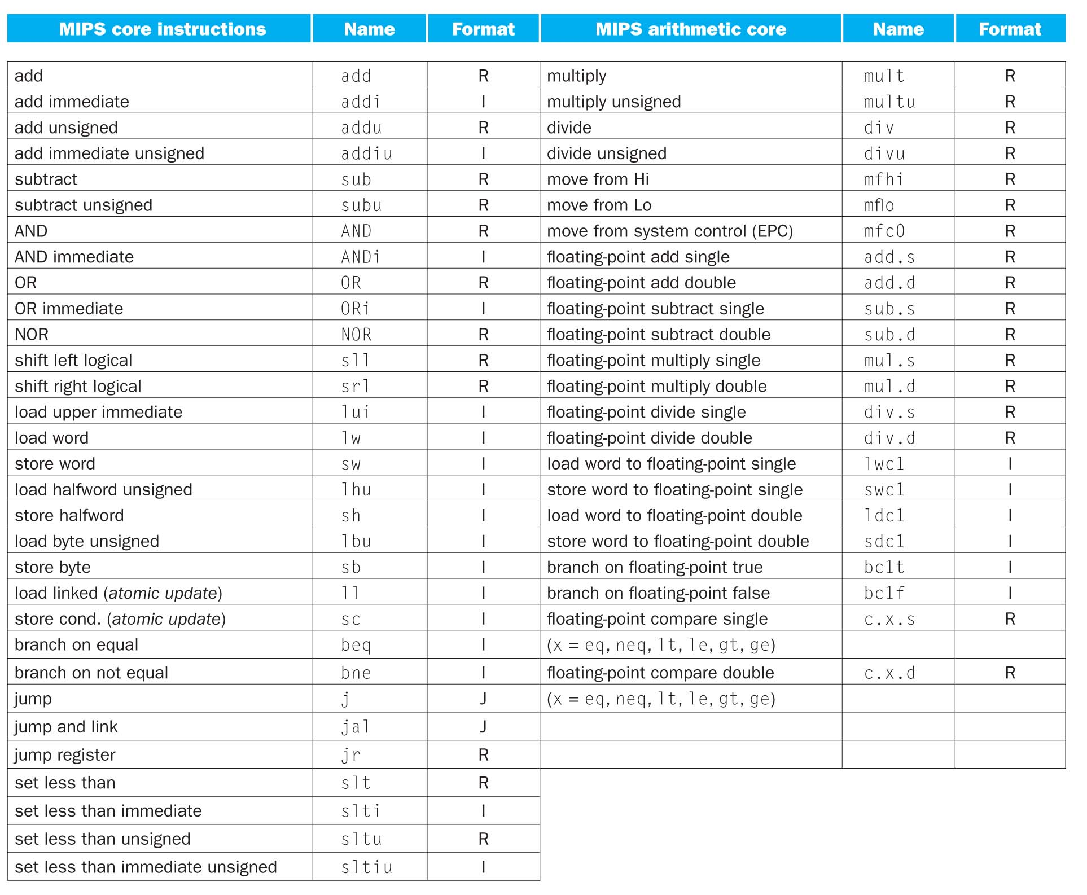
Summary: MIPS Instruction Set

Slide 130
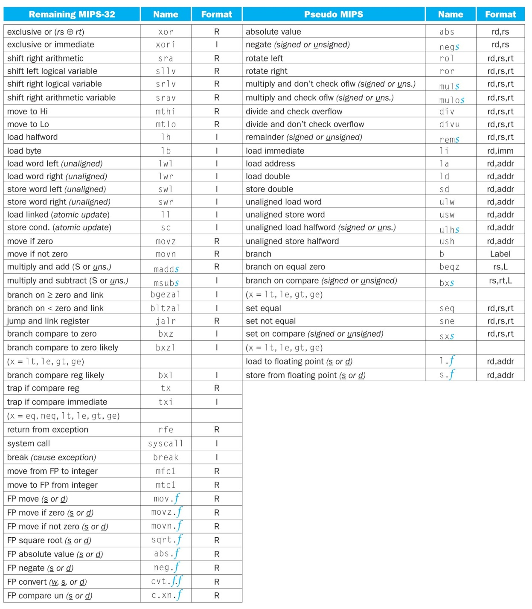
Summary: MIPS Instruction Set

Slide 131
Frequency of Common MIPS Instructions
Only included those with >3% (table 1) and >1% (table 2)
MIPS core | SPECint | SPECfp
addu | 5.2% | 3.5%
addiu | 9.0% | 7.2%
or | 4.0% | 1.2%
sll | 4.4% | 1.9%
lui | 3.3% | 0.5%
lw | 18.6% | 5.8%
sw | 7.6% | 2.0%
lbu | 3.7% | 0.1%
beq | 8.6% | 2.2%
bne | 8.4% | 1.4%
slt | 9.9% | 2.3%
slti | 3.1% | 0.3%
sltu | 3.4% | 0.8%
Arith core + MIPS-32 | SPECint | SPECfp
add.d | 0.0% | 10.6%
sub.d | 0.0% | 4.9%
mul.d | 0.0% | 15.0%
add.s | 0.0% | 1.5%
sub.s | 0.0% | 1.8%
mul.s | 0.0% | 2.4%
l.d | 0.0% | 17.5%
s.d | 0.0% | 4.9%
l.s | 0.0% | 4.2%
s.s | 0.0% | 1.1%
lhu | 1.3% | 0.0%

Slide 132
Interpretation of Data
The BIG Picture
Bits have no inherent meaning
Same bits can represent a variety of objects
Interpretation depends on the instructions applied
Computer representations of numbers
Finite range and precision
Programmers, computer systems must minimize gap between computer arithmetic and real world arithmetic
Notes:
关于数据的说明
1 bit 没有天生的含义
其代表的数据取决于应用在上面的指令
2 计算机中数据的表示问题
有限的范围和精度，程序员、计算机系统必须消除计算机算法与真实算法之间的鸿沟
1 布尔和香农的见解
任何可计算问题的一切信息都可以用两个名词来表征“0”和“1”
2 图灵的见解
每一个算法都可以用图灵机语言来表达，这个图灵机有划分为方格的任意长的纸带组成，带有读写头，其名词只有“0”和“1”，动词只有以下5个。
向左移动一个方格
向右移动一个方格
在当前方格中打印0
在当前方格中打印1
擦出当前方格

Slide 133
Concluding Remarks
ISAs support arithmetic
Signed and unsigned integers
Floating-point approximation for reals
Bounded range and precision
Operations can overflow and underflow
MIPS ISA
MIPS core and arithmetic core instructions: 54 most frequently used
100% of SPECINT, 97% of SPECFP
Other instructions: less frequent
§3.9 Concluding Remarks

Slide 134
Assignment 3
Homework assignment
3.3, 3.8 ,3.10, 3.11(.1~.4)
To be submitted in the next week class
Read Section 3.10 of Chapter 3
Historical Perspective and Further
Reading

Slide 135
Project
1. 项目目标
(1) 深入掌握二进制数的表示方法以及不同进制数的转换；
(2) 掌握二进制不同编码的表示方法；
(3) 掌握IEEE 754 中单精度浮点数的表示和计算。
2. 具体要求
假设没有浮点表示和计算的硬件，用软件方法采用仿真方式实现IEEE 754单精度浮点数的表示及运算功能，具体要求如下：
(1) 程序需要提供人机交互方式（字符界面）供用户选择相应的功能；
(2) 可接受十进制实数形式的输入，在内存中以IEEE 754单精度方式表示，支持以二进制和十六进制的方式显示输出；
(3) 可实现浮点数的加减(或者乘除)运算；
(4) 使用MIPS汇编指令，但是不能直接使用浮点指令，只能利用整数运算指令来编写软件完成。
3. 开发工具
利用汇编语言中的整数运算指令实现，可在一个程序中实现所有功能，也可分解为若干个程序，但是必须完成2中的所有功能。
4. 提交资料
按照学校实验报告的格式，要求提交源程序、设计文档以及编译后可以执行程序的电子版。
5. 提交时间
期末考试前一周。

